Slide 1

慢性意识障碍患者的微动作研究
汇报学生：何卓琳
指导老师：罗本燕教授
汇报日期：2023.12.6求是情报站

Slide 2
汇报内容
一、研究背景
二、研究目的
目录
三、研究方法
四、实验结果

Slide 3

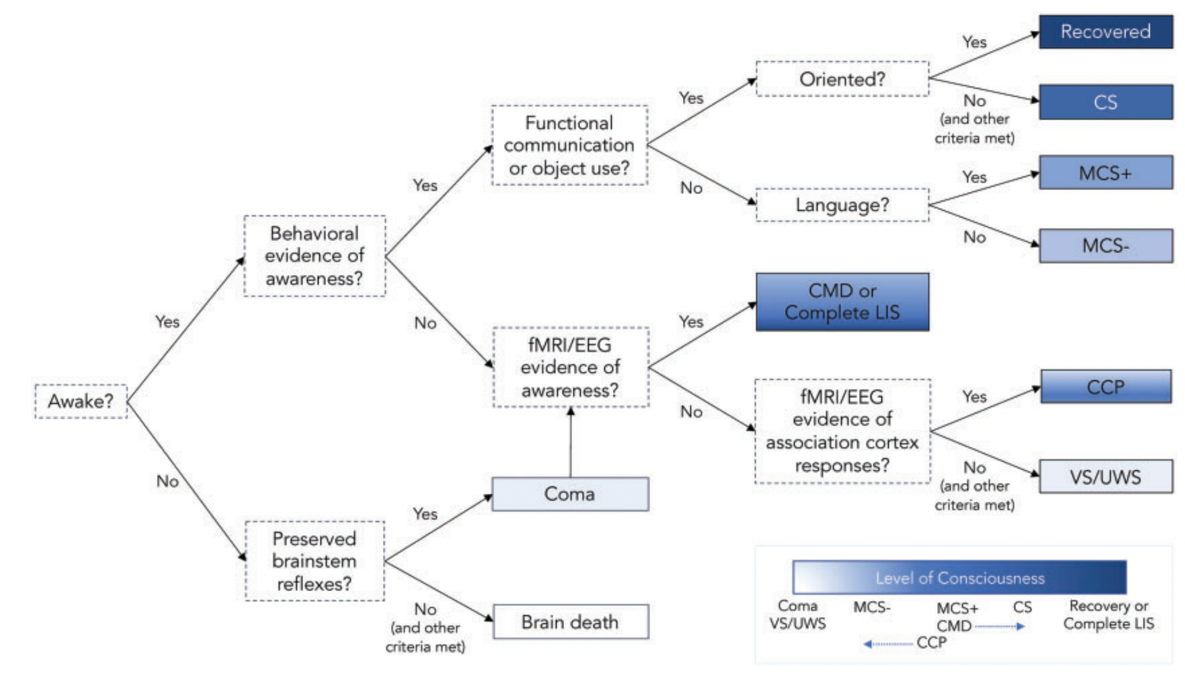
一、研究背景：意识障碍
研究背景：意识障碍
CCP = covert cortical processing;
CMD = cognitive motor dissociation;
CS = confusional state;
LIS = locked in syndrome;
MCS– = minimally conscious state without language function;
MCS + = minimally conscious state with language function;
UWS = unresponsive wakefulness syndrome;
VS = vegetative state
(Michael J. Young, et al. Brain. 2021)

Slide 4
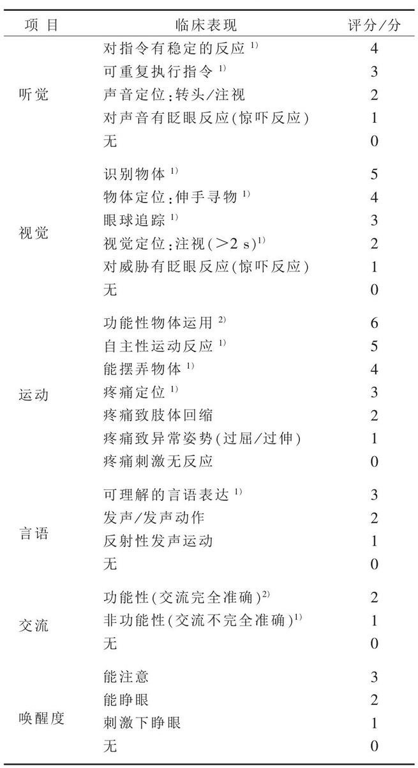
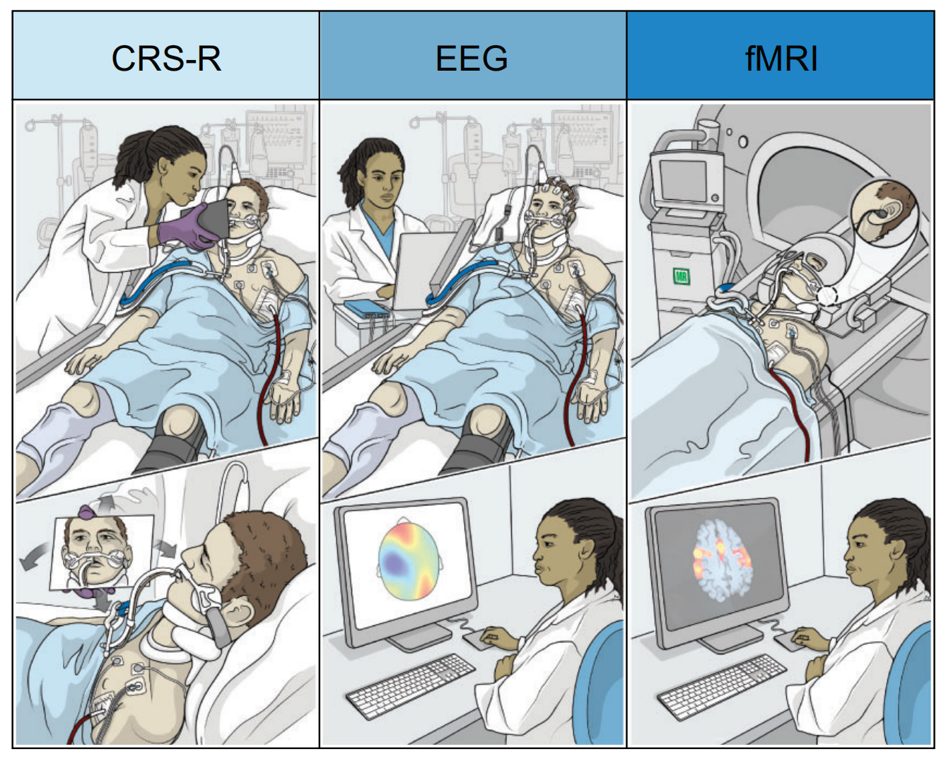
研究背景：意识评估
一、研究背景：意识评估
(Karl. A. Zimmerman, et al. Brain. 2022)

Slide 5
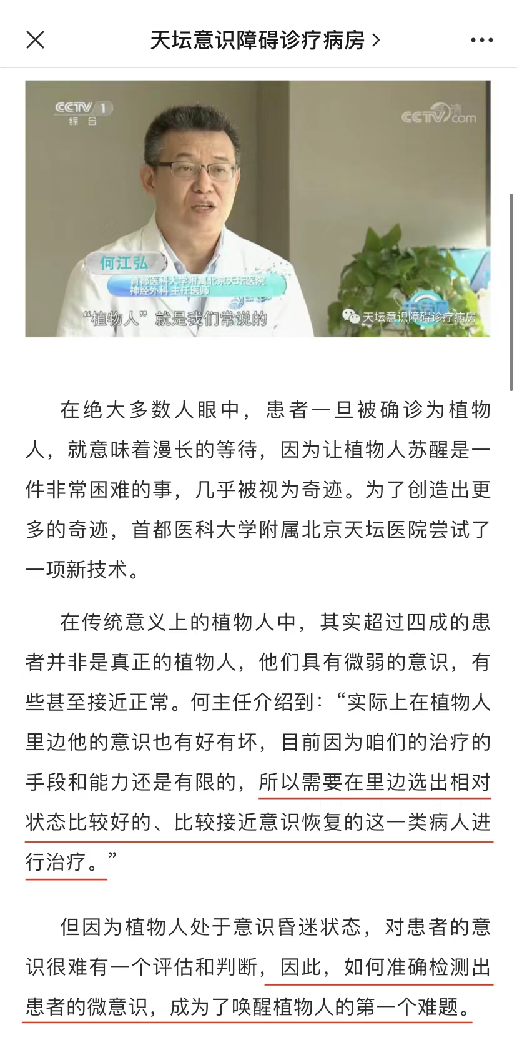
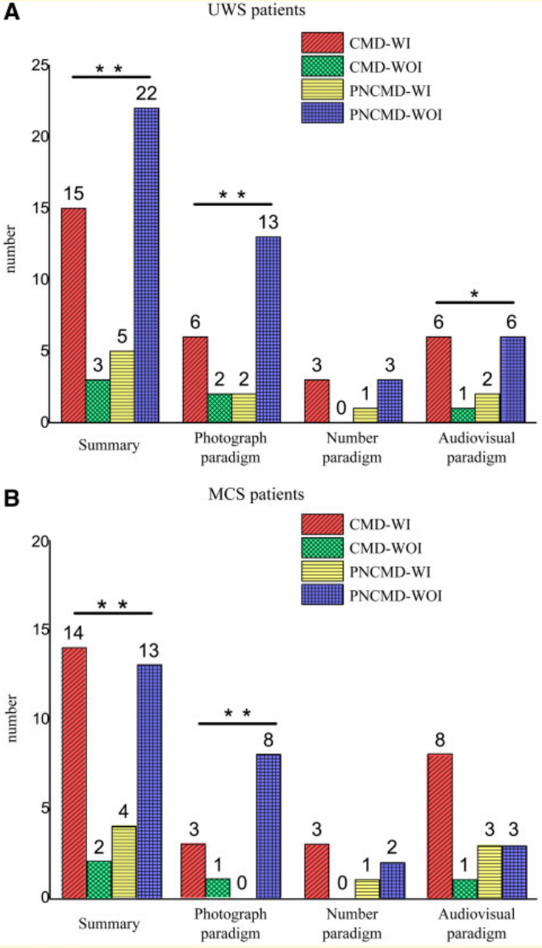
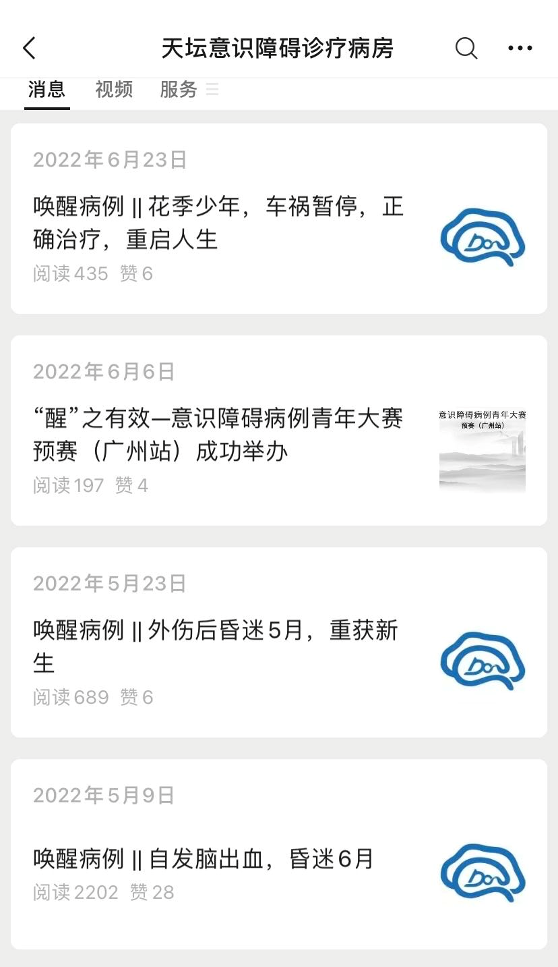
一、研究背景：认知运动分离
研究背景：认知运动分离
2015年Schiff提出认知运动分离（CMD）的概念：指在床边行为评估中表现出无反应且无法与检查者进行有意义交流的DoC患者。临床中亟需便捷、受众面广的新型手段，对CMD患者进行准确识别，同时为DoC患者的意识评估提供专业客观的指标。
图1 CMD患者行为改善
(Pan Jiahui, et al. Brain, 2020)

Slide 6
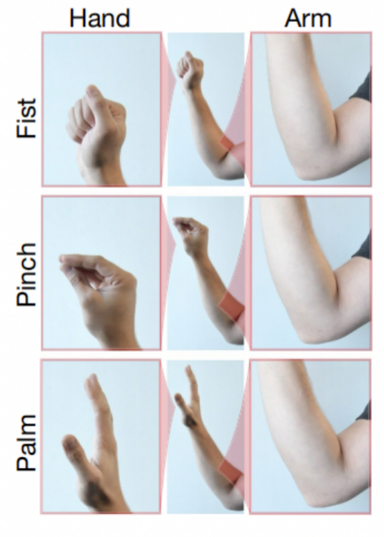
一、研究背景：微动作
研究背景：微动作
微动作（micro movement）即为构成一个动作行为的一系列分动作。人眼观察的肢体动作具有直接性、真实性、简约性等特点，但是在对一些细微的动作判定上视觉表现出很大的局限性。
通过高精度、高灵敏性的设备监测量化意识障碍患者的手部微动作，能正确区分认知产生的运动和反射，能够有效的弥补视觉判定上的不足。同时可以为患者提供意识状态的简单行为测量，避免研究者的主观性，解决耗时耗力等问题。同时可以提供全新的患者与临床医生及其家人的沟通形式，提供与治疗干预和康复运动相关的信息。由于传统的 CRS-R 量表对认知运动分离的病人的评估存在不足，通过外周设备监测手部微动作，准确识别CMD患者，促进认知功能恢复，建立与CMD患者的有意义交流，提高预后水平。可以弥补CRS-R量表的缺陷，为意识水平评估提供行为学标准。
(Oluwaseun A. Araromi, et al. Nature, 2020)

Slide 7
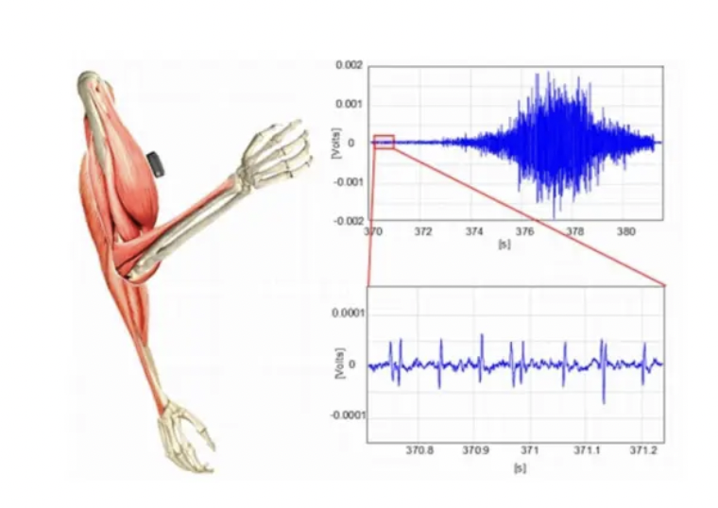
一、研究背景：肌电
肌电信号是指肌肉中的神经系统和肌肉本身之间的通信过程。当想要进行某种活动时，大脑会向身体发送信号，信号会沿着神经系统传递到肌肉中，进而导致肌肉收缩，从而产生运动。引导肌电信号的电极可分为两大类，一类是侵入式的针电极，另一类是非侵入式的表面电极。
针电极优势为可以测量运动单位甚至单个肌纤维的电位变化，还可以单独研究肌肉内部单束肌纤维，但是针电极会产生创伤，不便于研究大幅运动时的肌电信号变化。
相比于针电极，表面电极的优势在于无创，并能够研究运动状态下的肌电信号变化。其不足之处主要在于表面电极采集到的肌电信号是有多块肌肉的电信号综合形成的，后续分析困难。

Slide 8
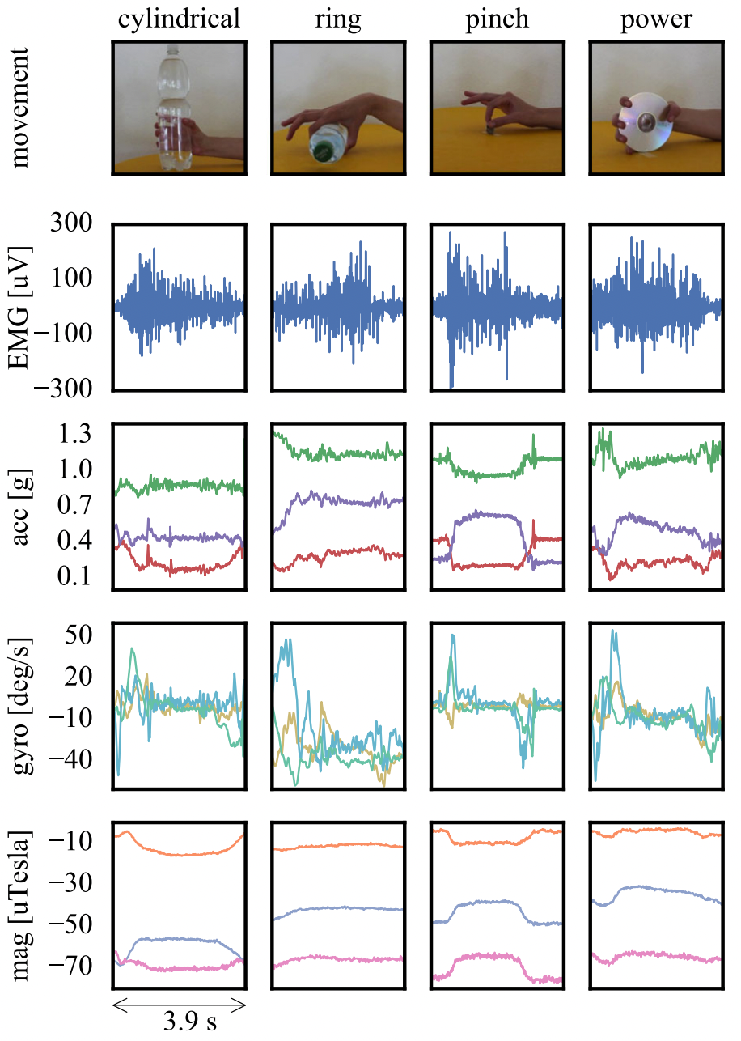
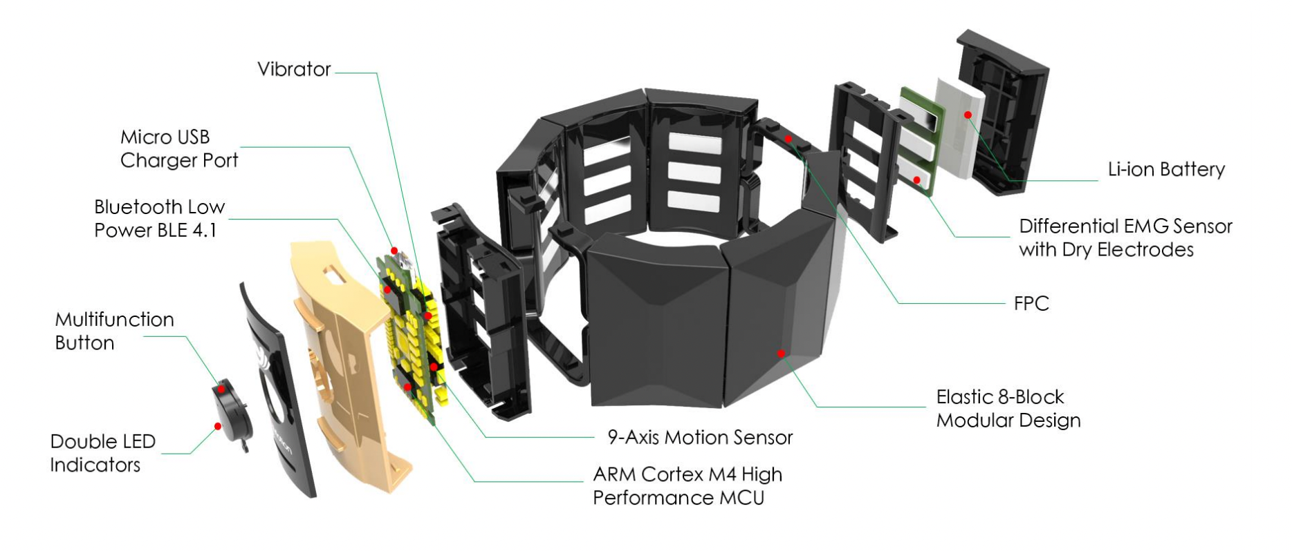
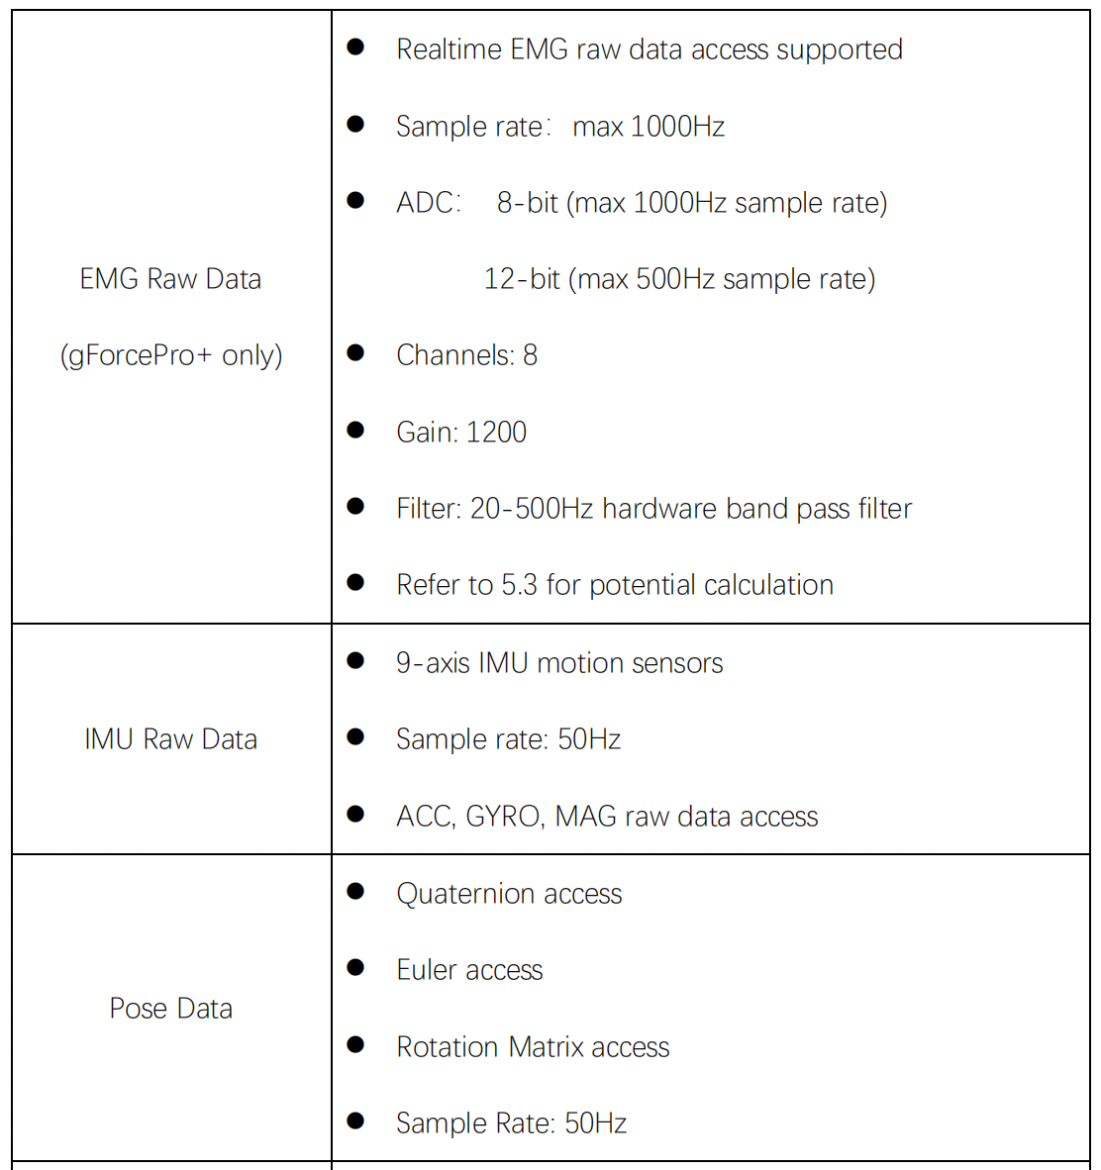
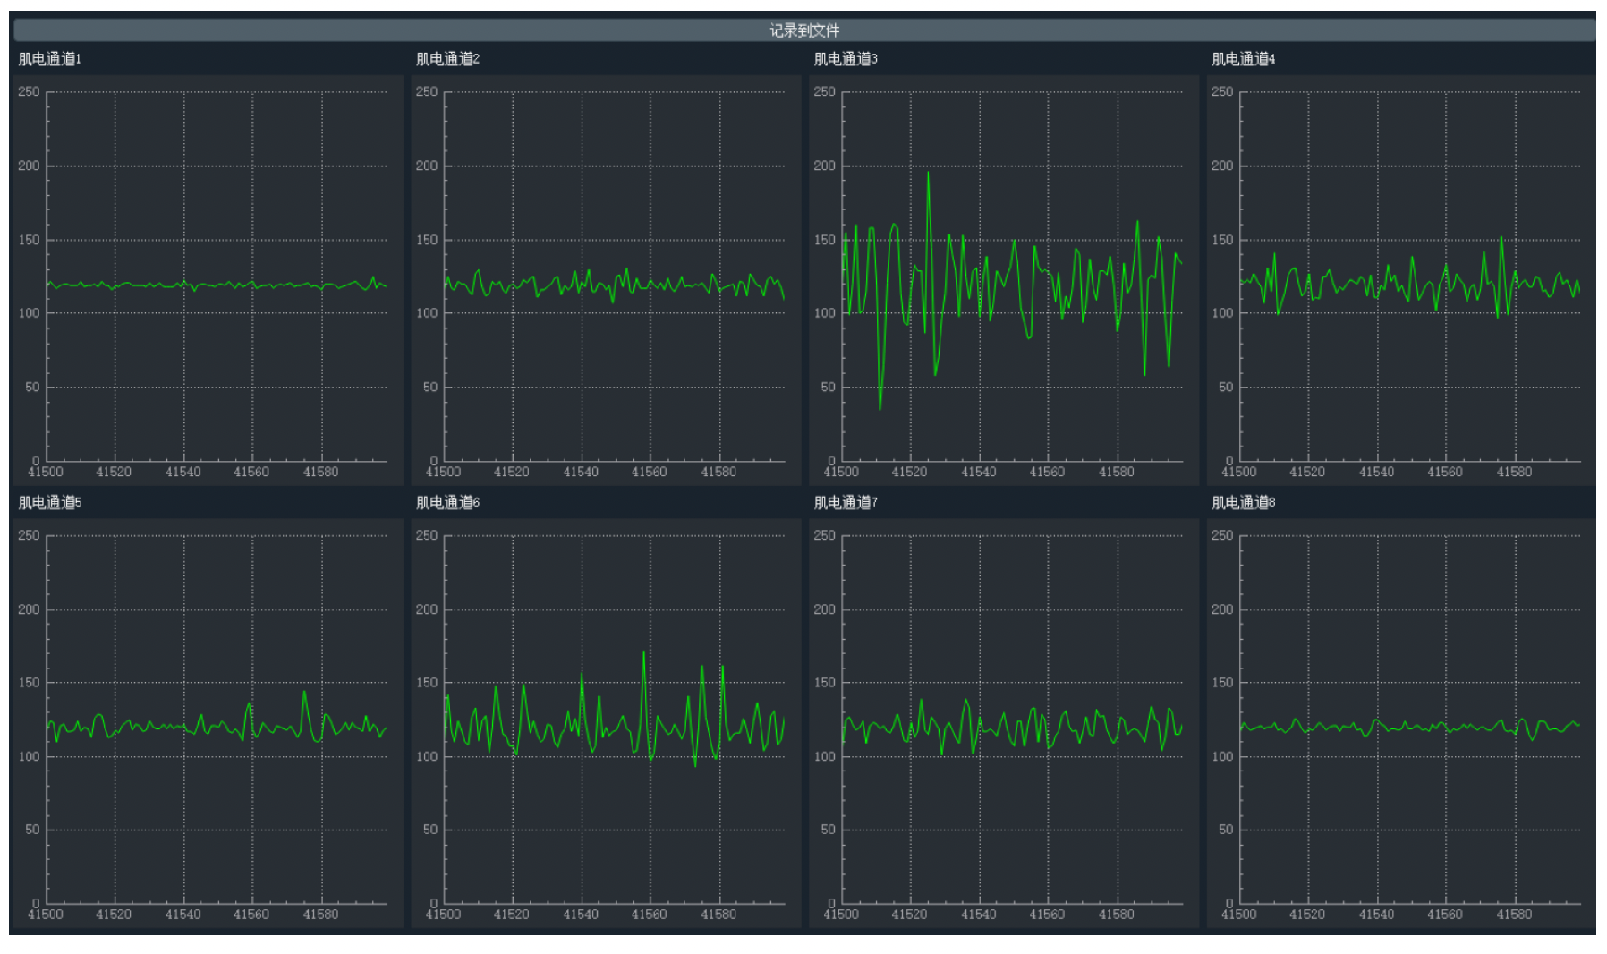
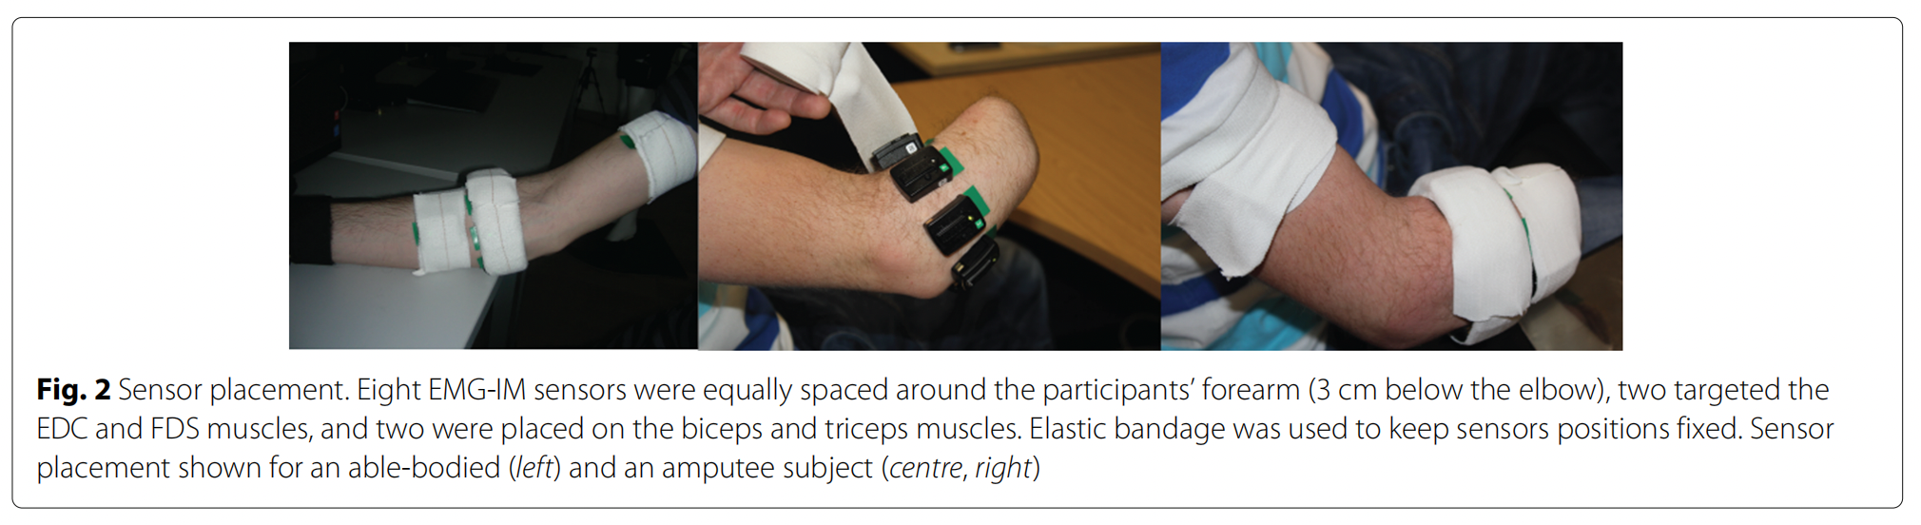
一、研究背景：肌电臂环
研究背景：肌电臂环
gForceTM 肌电臂环由OYMotion设计和制造。臂环包含8个高灵敏度EMG传感器、9轴惯性传感器（IMU）运动传感器，并通过蓝牙BLE 4.2进行通信。gForceTM臂环可以收集EMG、IMU等不同类型的数据。
图1 手部运动产生的肌电变化
图2 肌电监测设备佩戴
(Agamemnon Krasoulis, et al. Journal of Neuroengineering and rehabilitation, 2017)

Slide 9
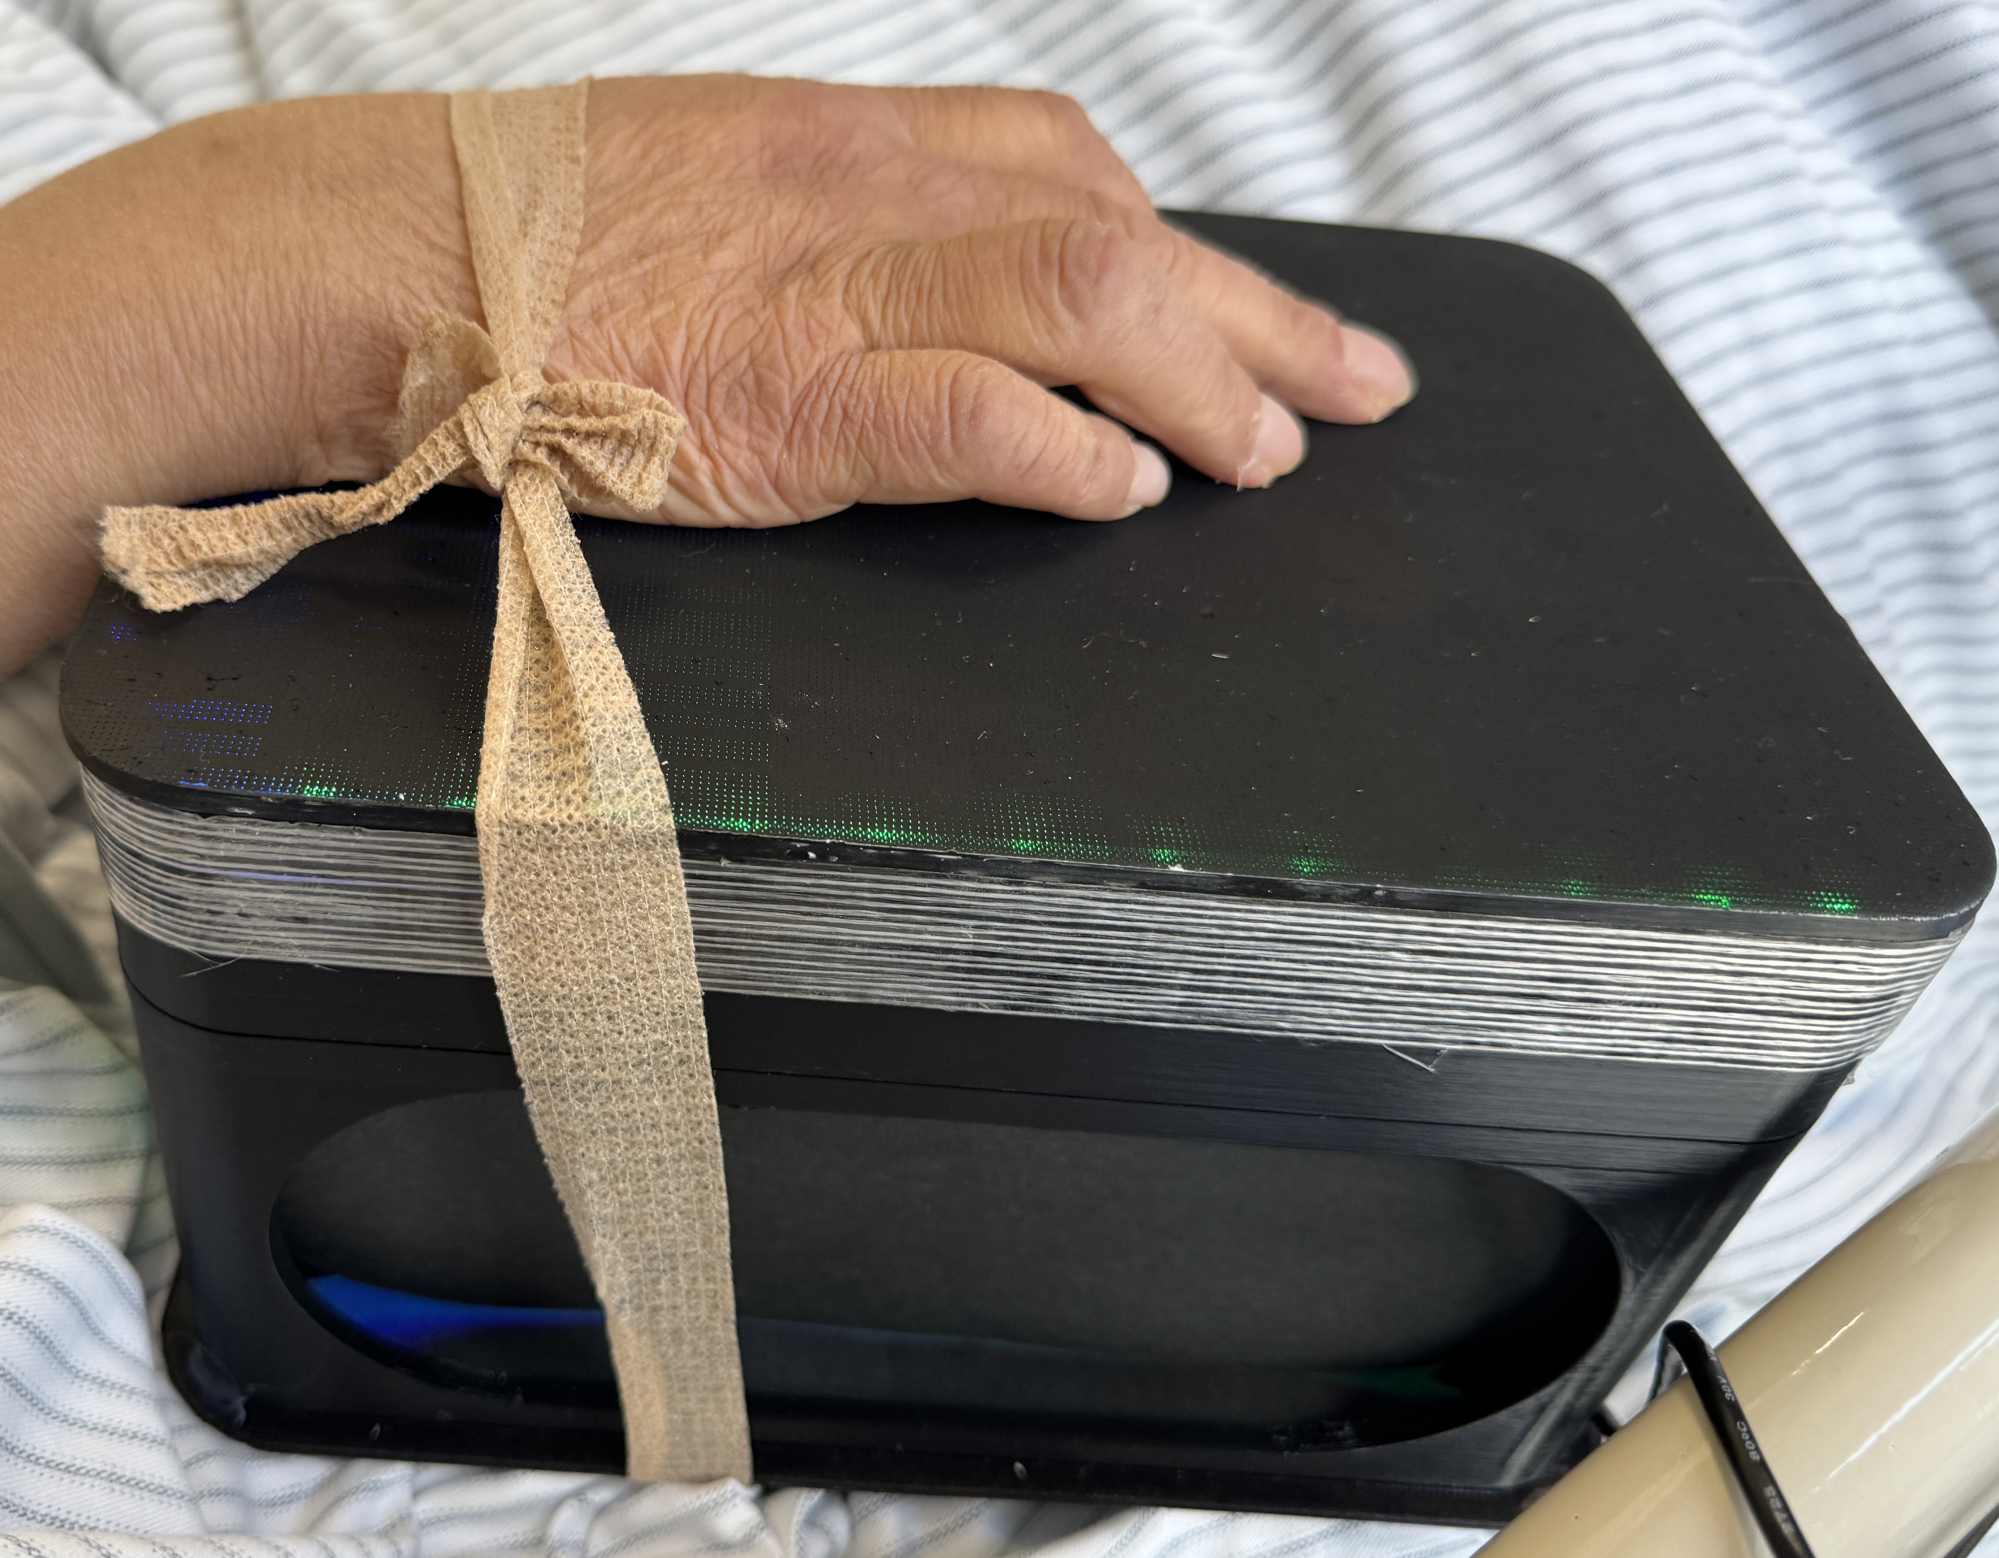
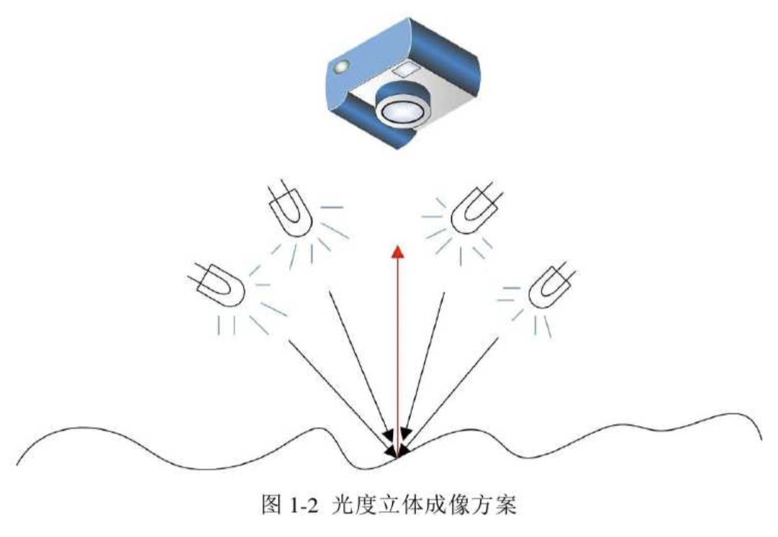
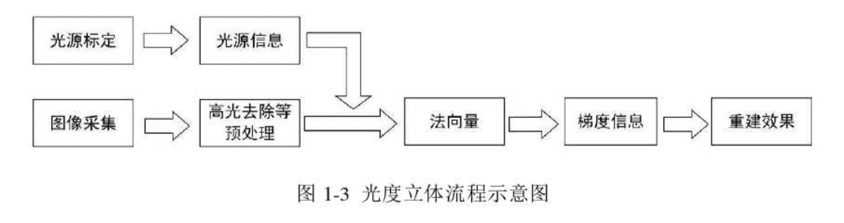
一、研究背景：光度立体成像
研究背景：触觉指纹传感器
光度立体成像：利用不同方向光源打光，进行表面三维重建。图像的三维信息可以从轮廓、亮度、运动、明暗等信息中恢复。
其主要优势在于利用单幅图像即可恢复表面模型，缺点是阴影恢复法的不足。
浙江大学计算机学院 潘纲团队
(邓学良， 基于光度立体视觉的表面三维重建系统的设计与实现，2022)

Slide 10
二、研究目的
研究目的
（1）建立多维度视听觉范式刺激模式监测微动作，评估患者残存的意识水平并进行精确分类；
（2）筛选出认知-运动分离的患者，提高认知功能预后水平；为预后判断、促醒方案的选择提供依据。
（3）为筛选出适合做脑机接口的患者做准备。

Slide 11
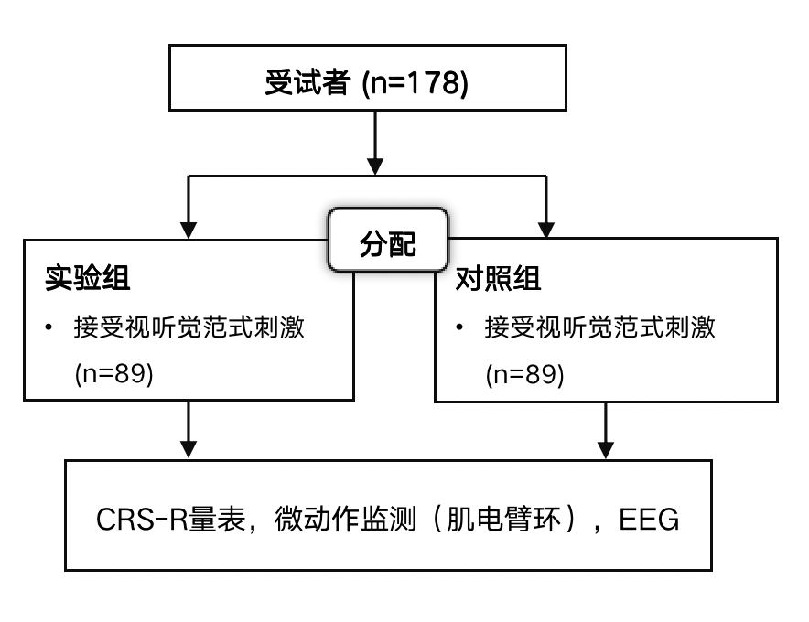
三、研究方法
研究方法
纳入标准：
脑损伤后意识障碍患者，符合国际VS/UWS 或 MCS 年龄在 18-80 岁之间；
家属自愿，并签署知情同意书；
配合度较好，手部完好，自发活动少，未用抗癫痫药和镇静药；
在脑损伤之前无听力损伤病史；
具有听觉惊吓反应以及瞳孔反射；
24小时内未服用镇静药物或肌肉功能阻滞剂
添加文字标题
CRS- R量表，微动作监测（肌电臂环，光度立体成像技术），微表情
添加文字标题
排除标准：
可能影响脑功能判断的疾病和因素，例如代谢性疾病、中毒、休克等。

Slide 12
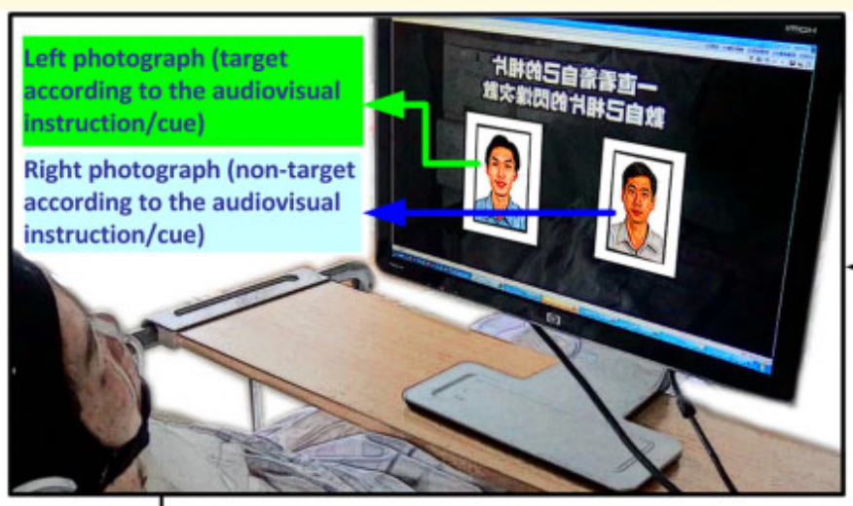
三
研究方法
临床资料
干预方法
检测指标
人口学信息：年龄、性别
临床参数：意识状态，CRS- R评分，病因，入组时持续时间等
影像学结果
实验组
肌电
视听觉范式视频
时间：20min
患者清醒睁眼时给刺激
12bits
500Hz
20min
对照组
光度立体成像设备
(Jiahui Pan, et al. Brain, 2020)

Slide 13
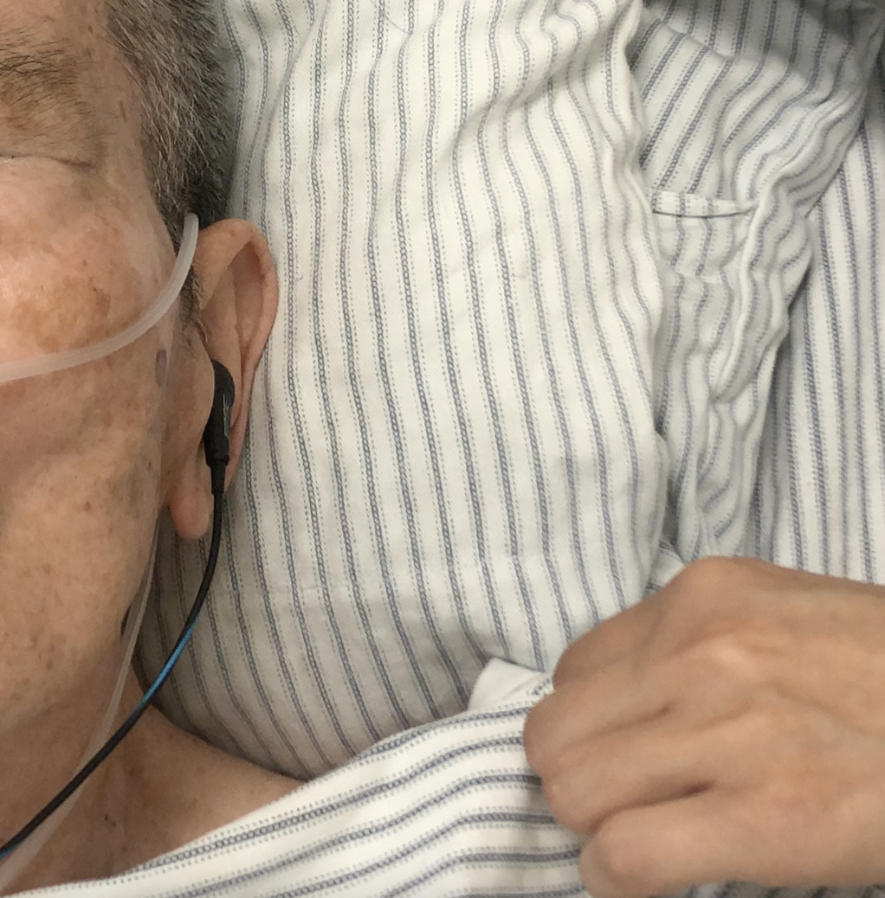

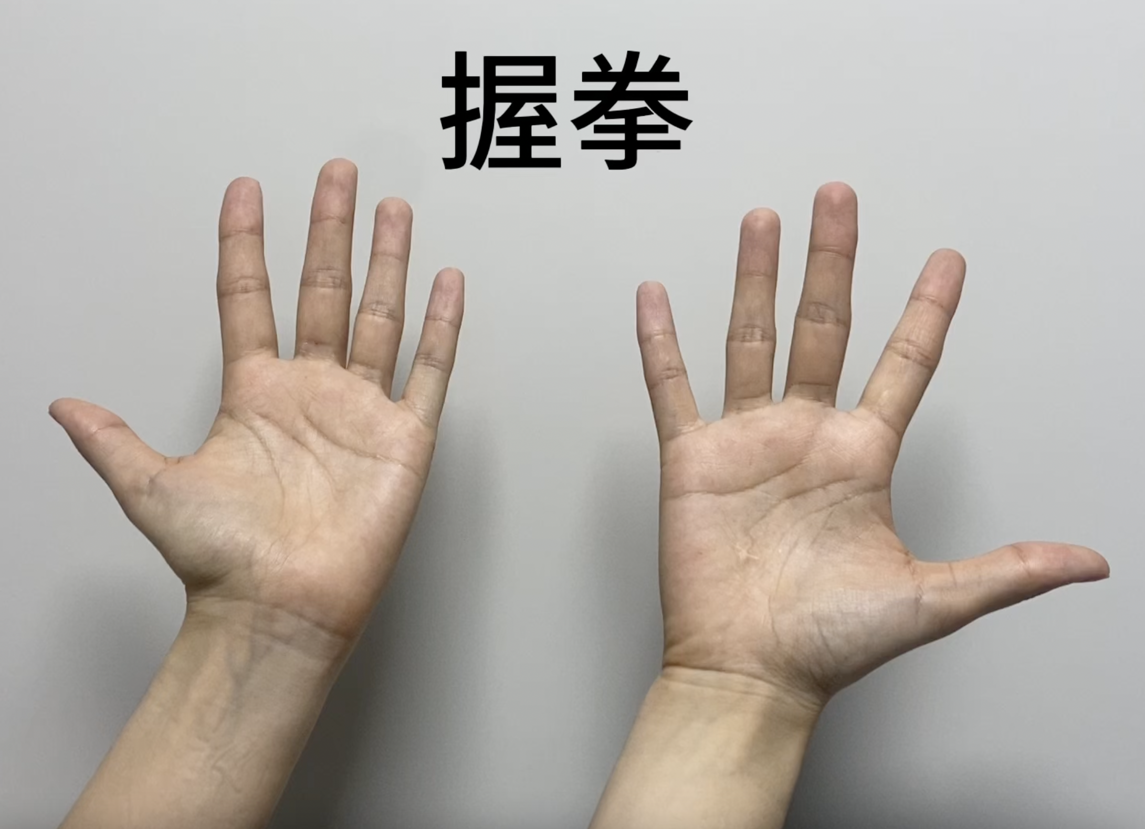
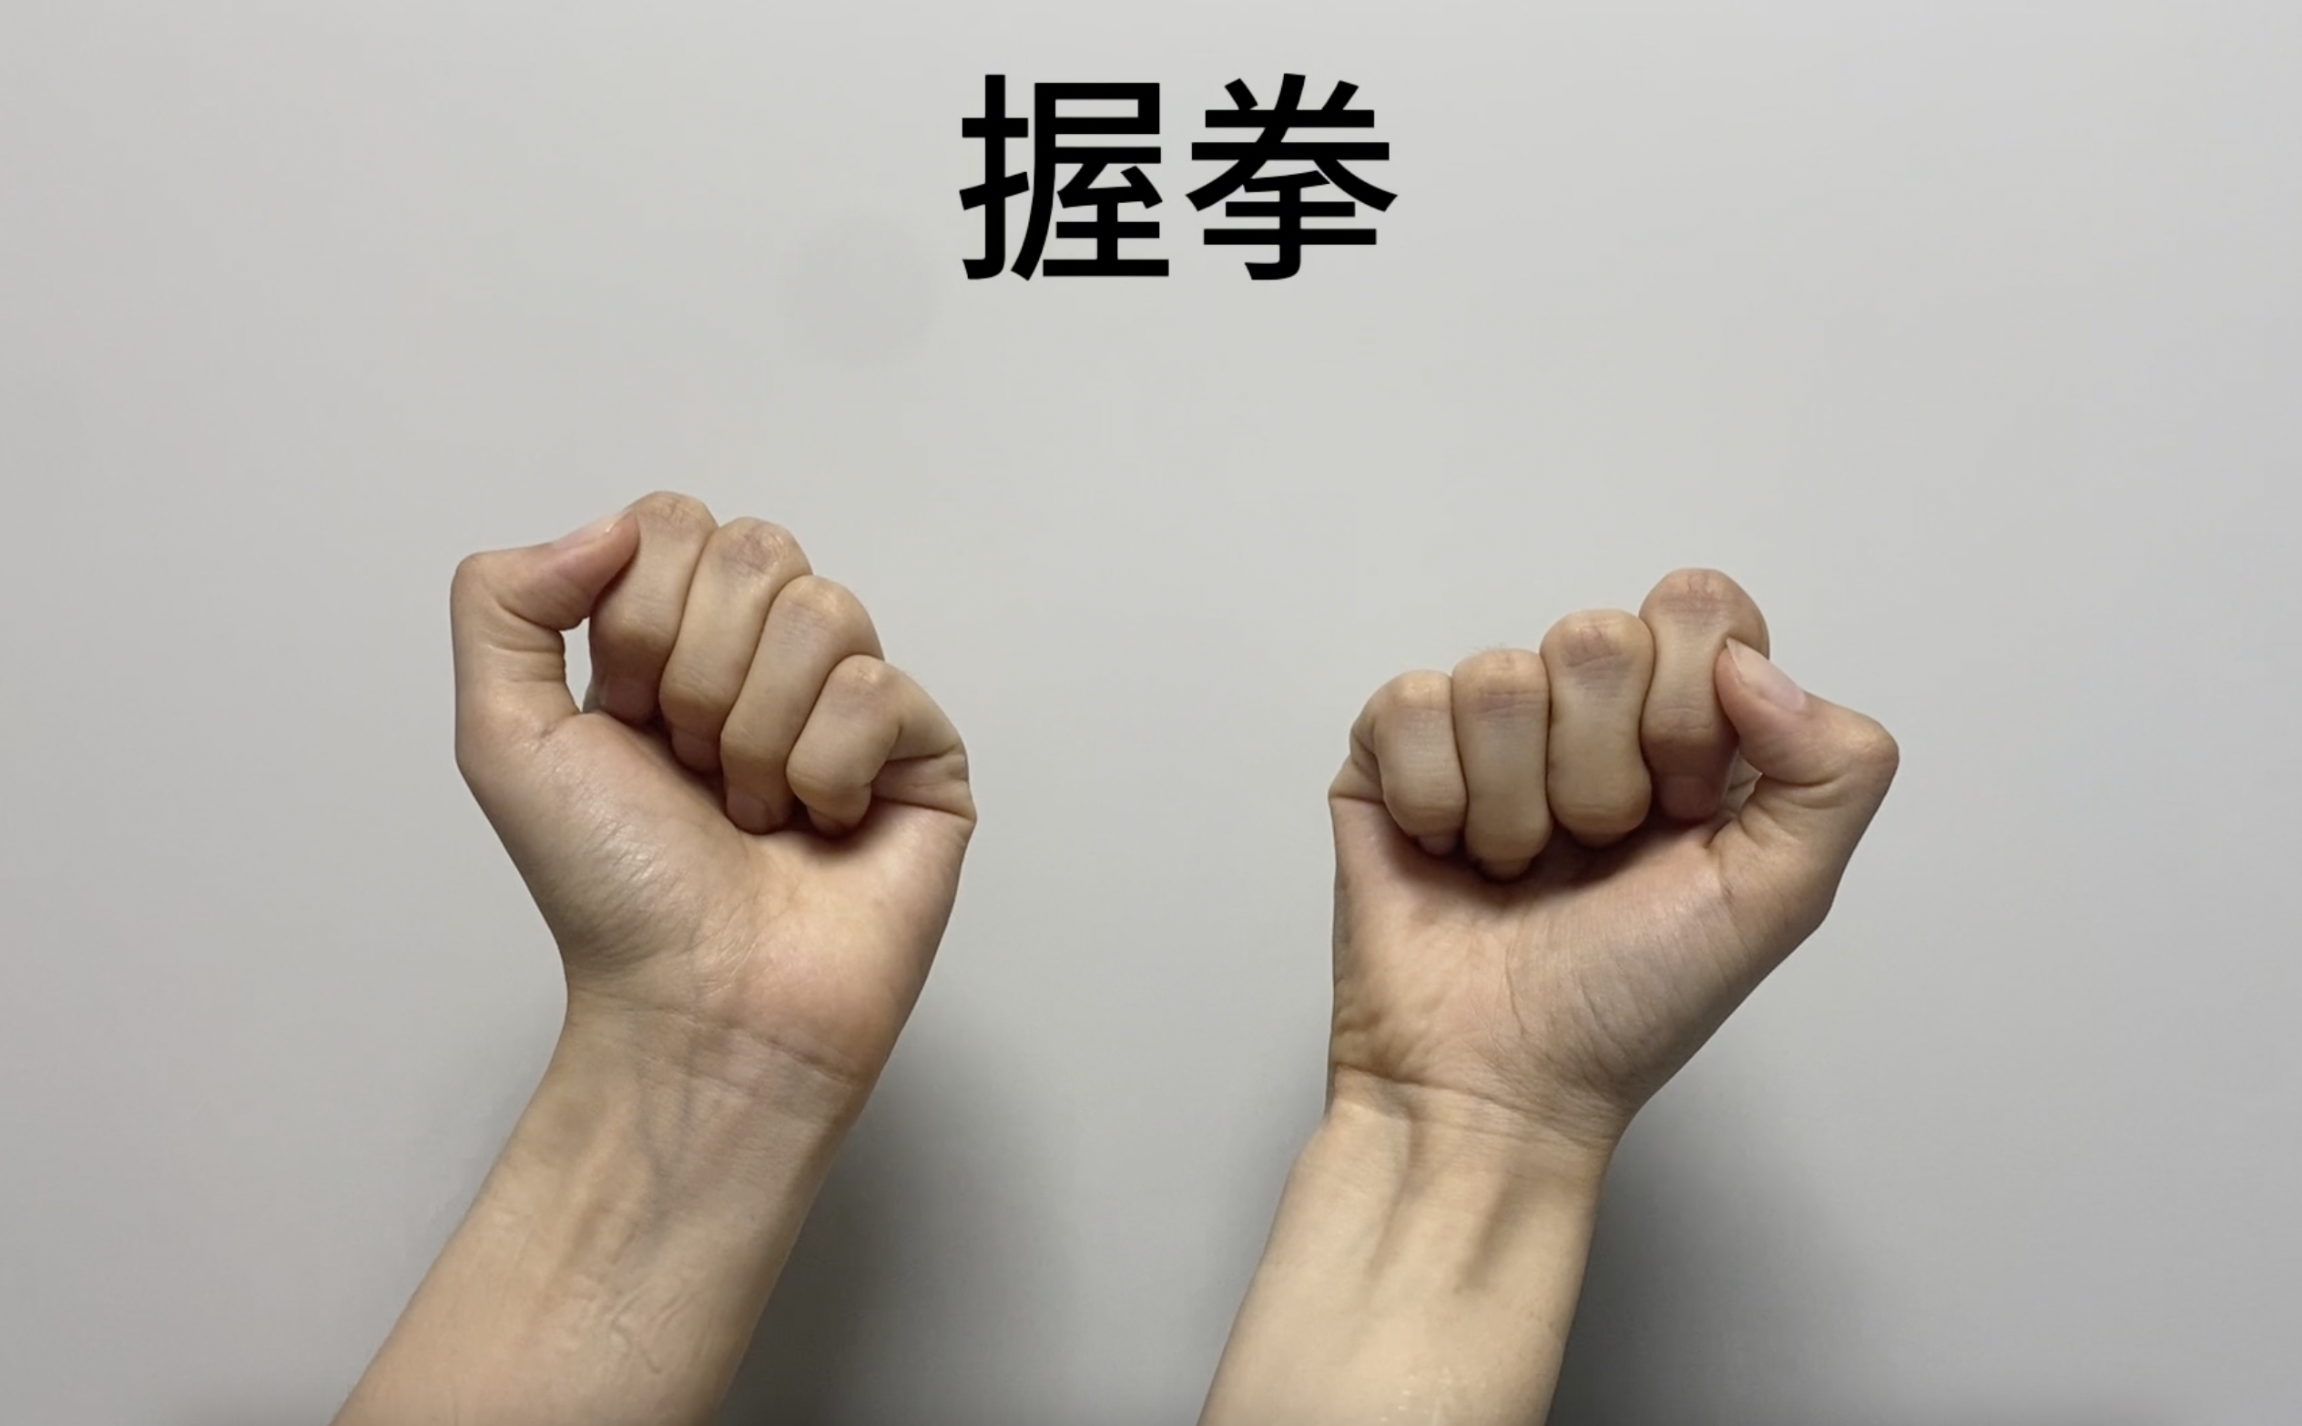
范式设计示意图
Evaluation
Block1
痛觉
Block2
被动任务
Block3
主动任务
TrialA
TrialB
TrialC
TrialD
TrialE
TrialF
TrialG
TrialH
A Pain
······
Instruction
Stimulation
Rest
5 repetitions
0
5
15
B Fist
······
Instruction
Stimulation
Rest
5 repetitions
0
5
10
20

Slide 14
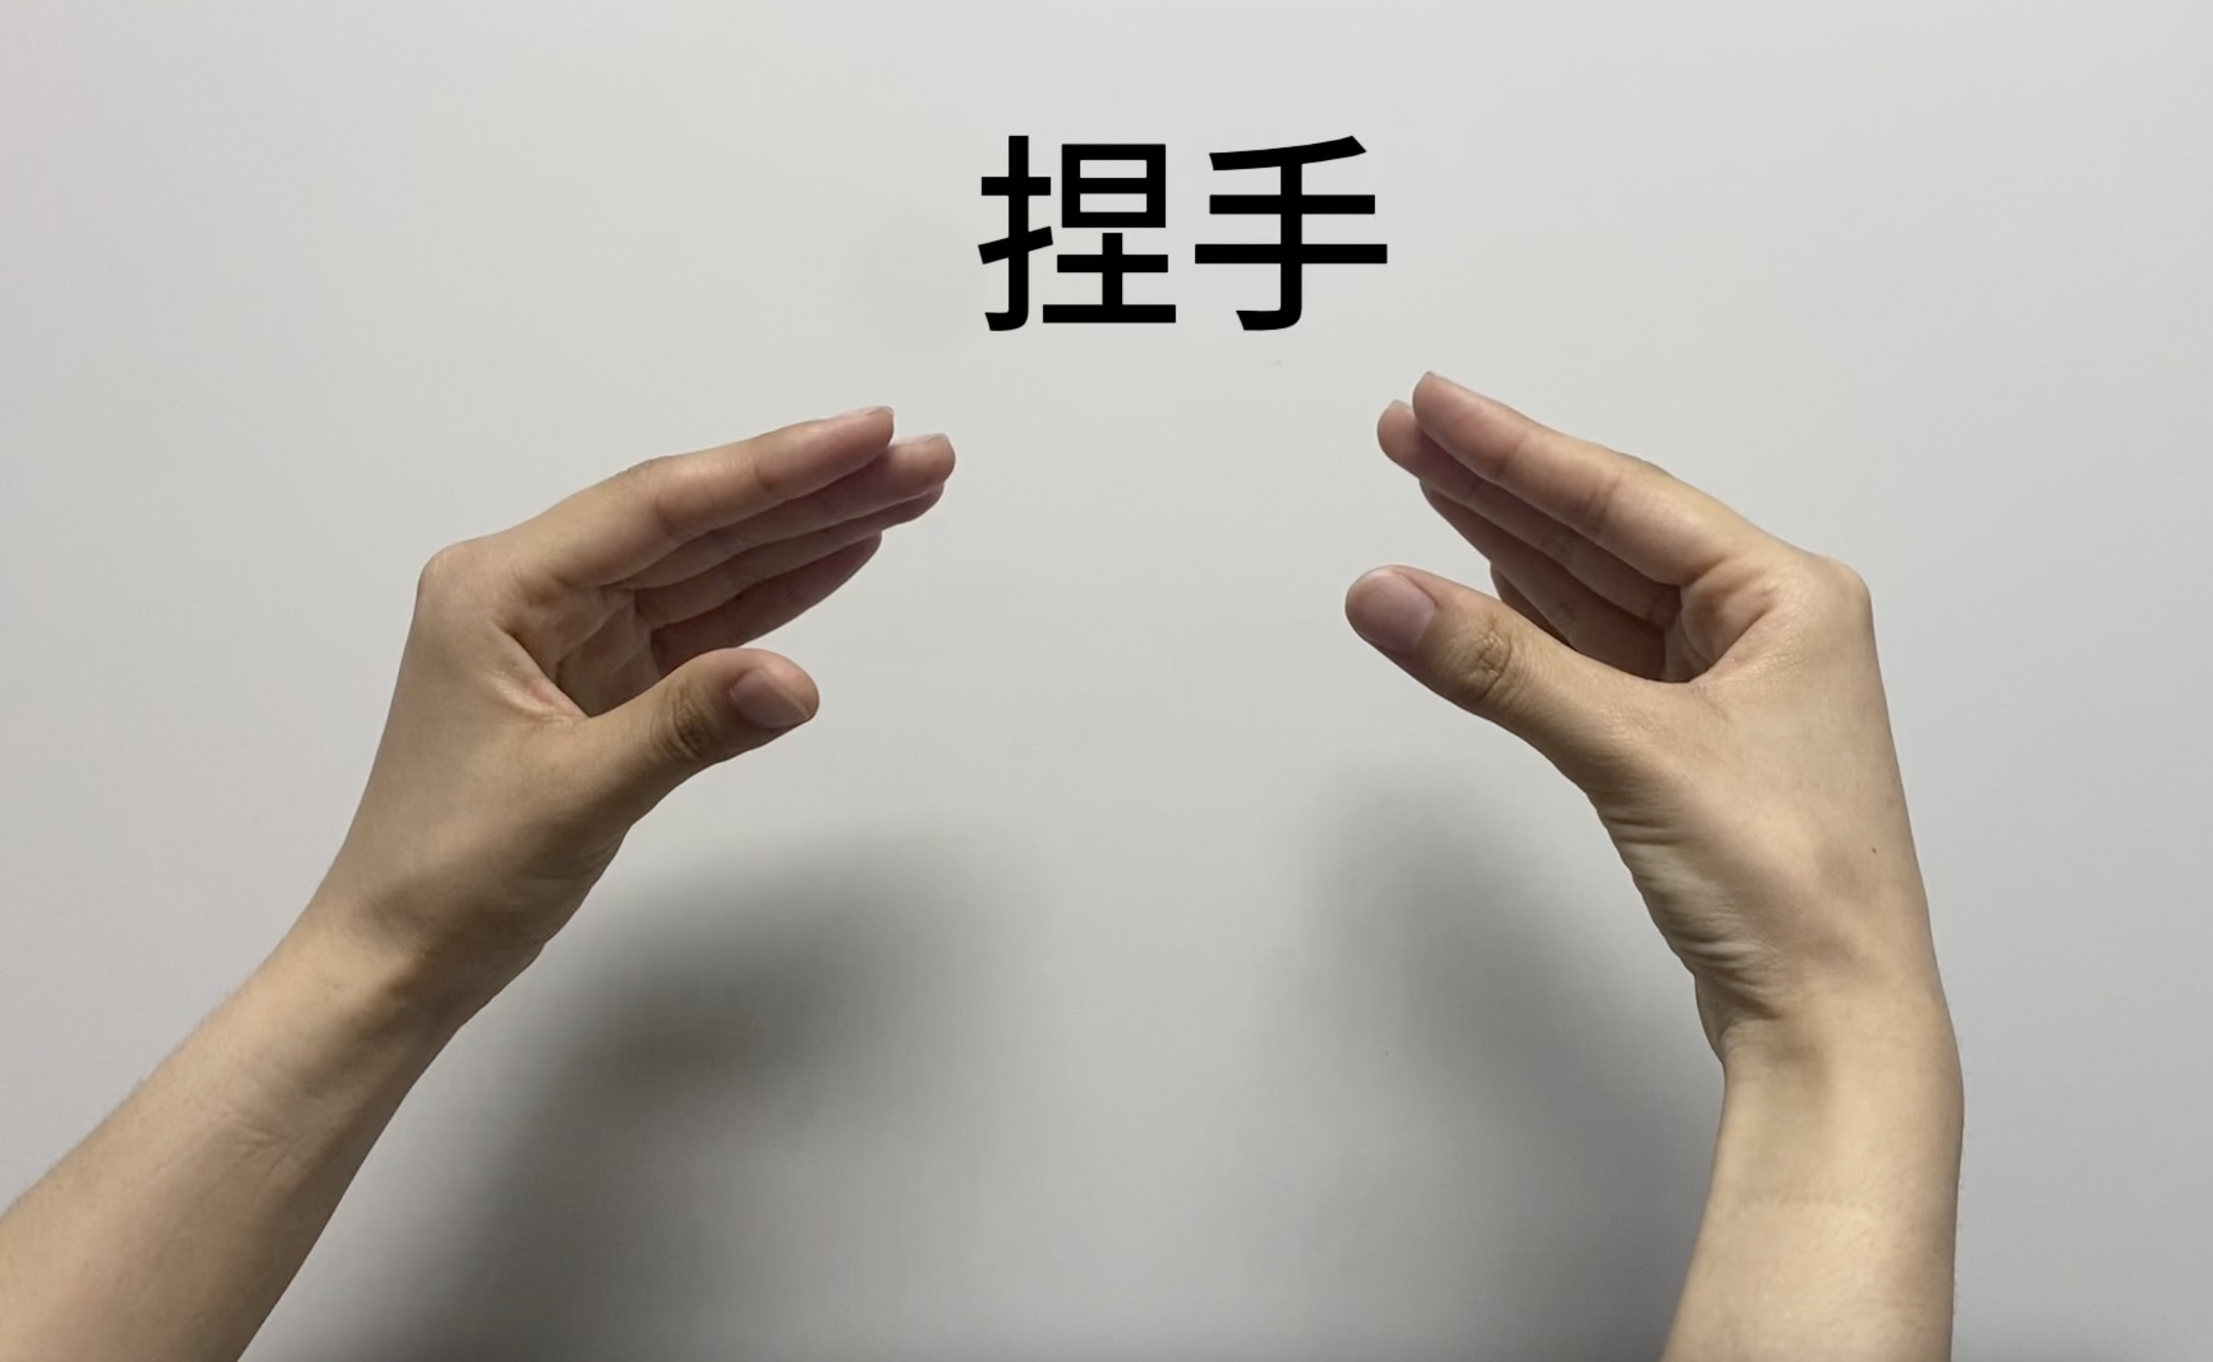
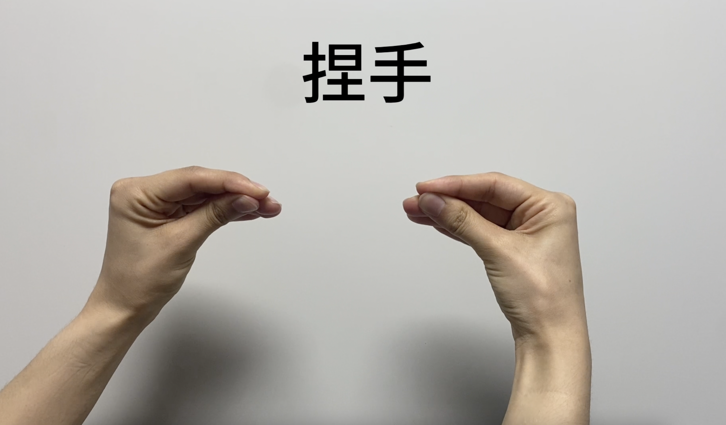
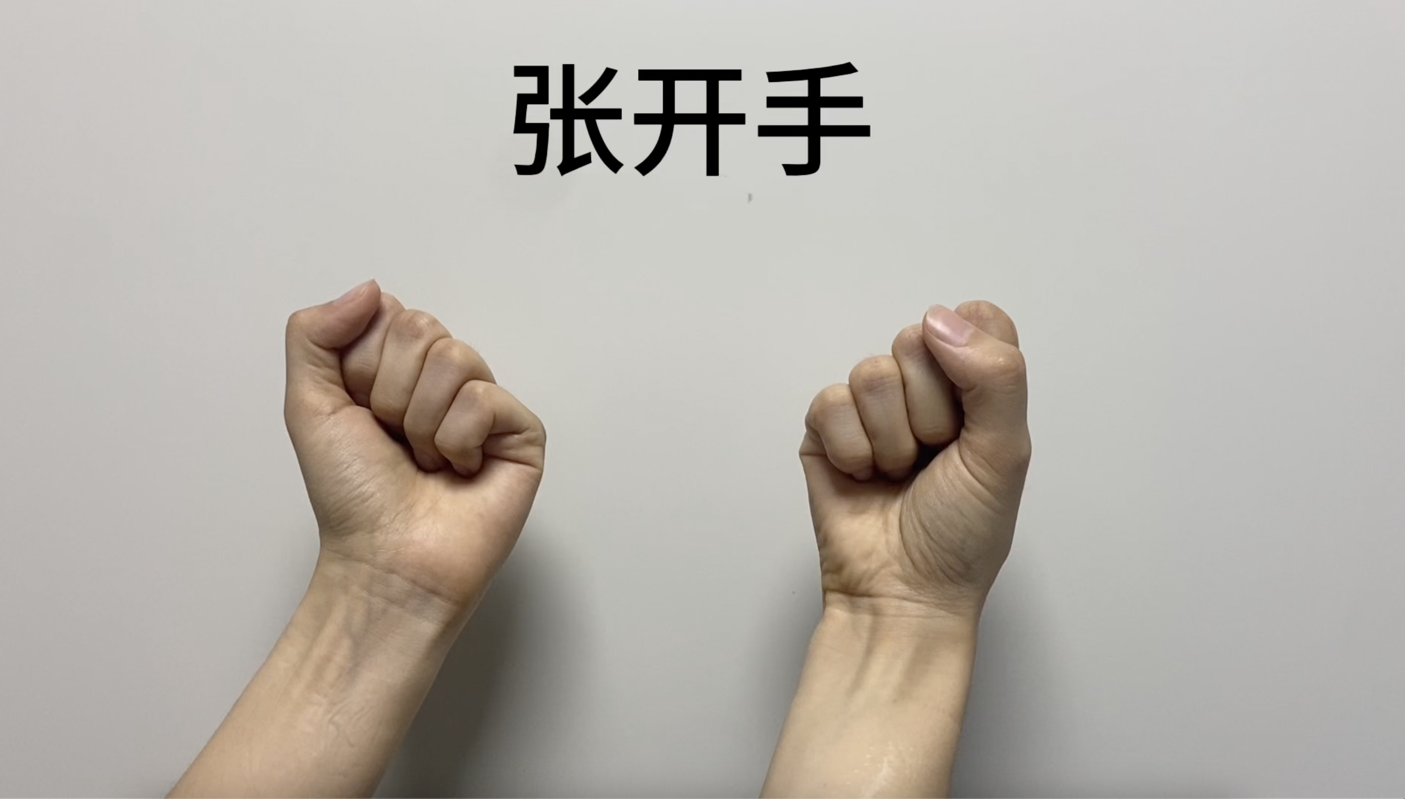
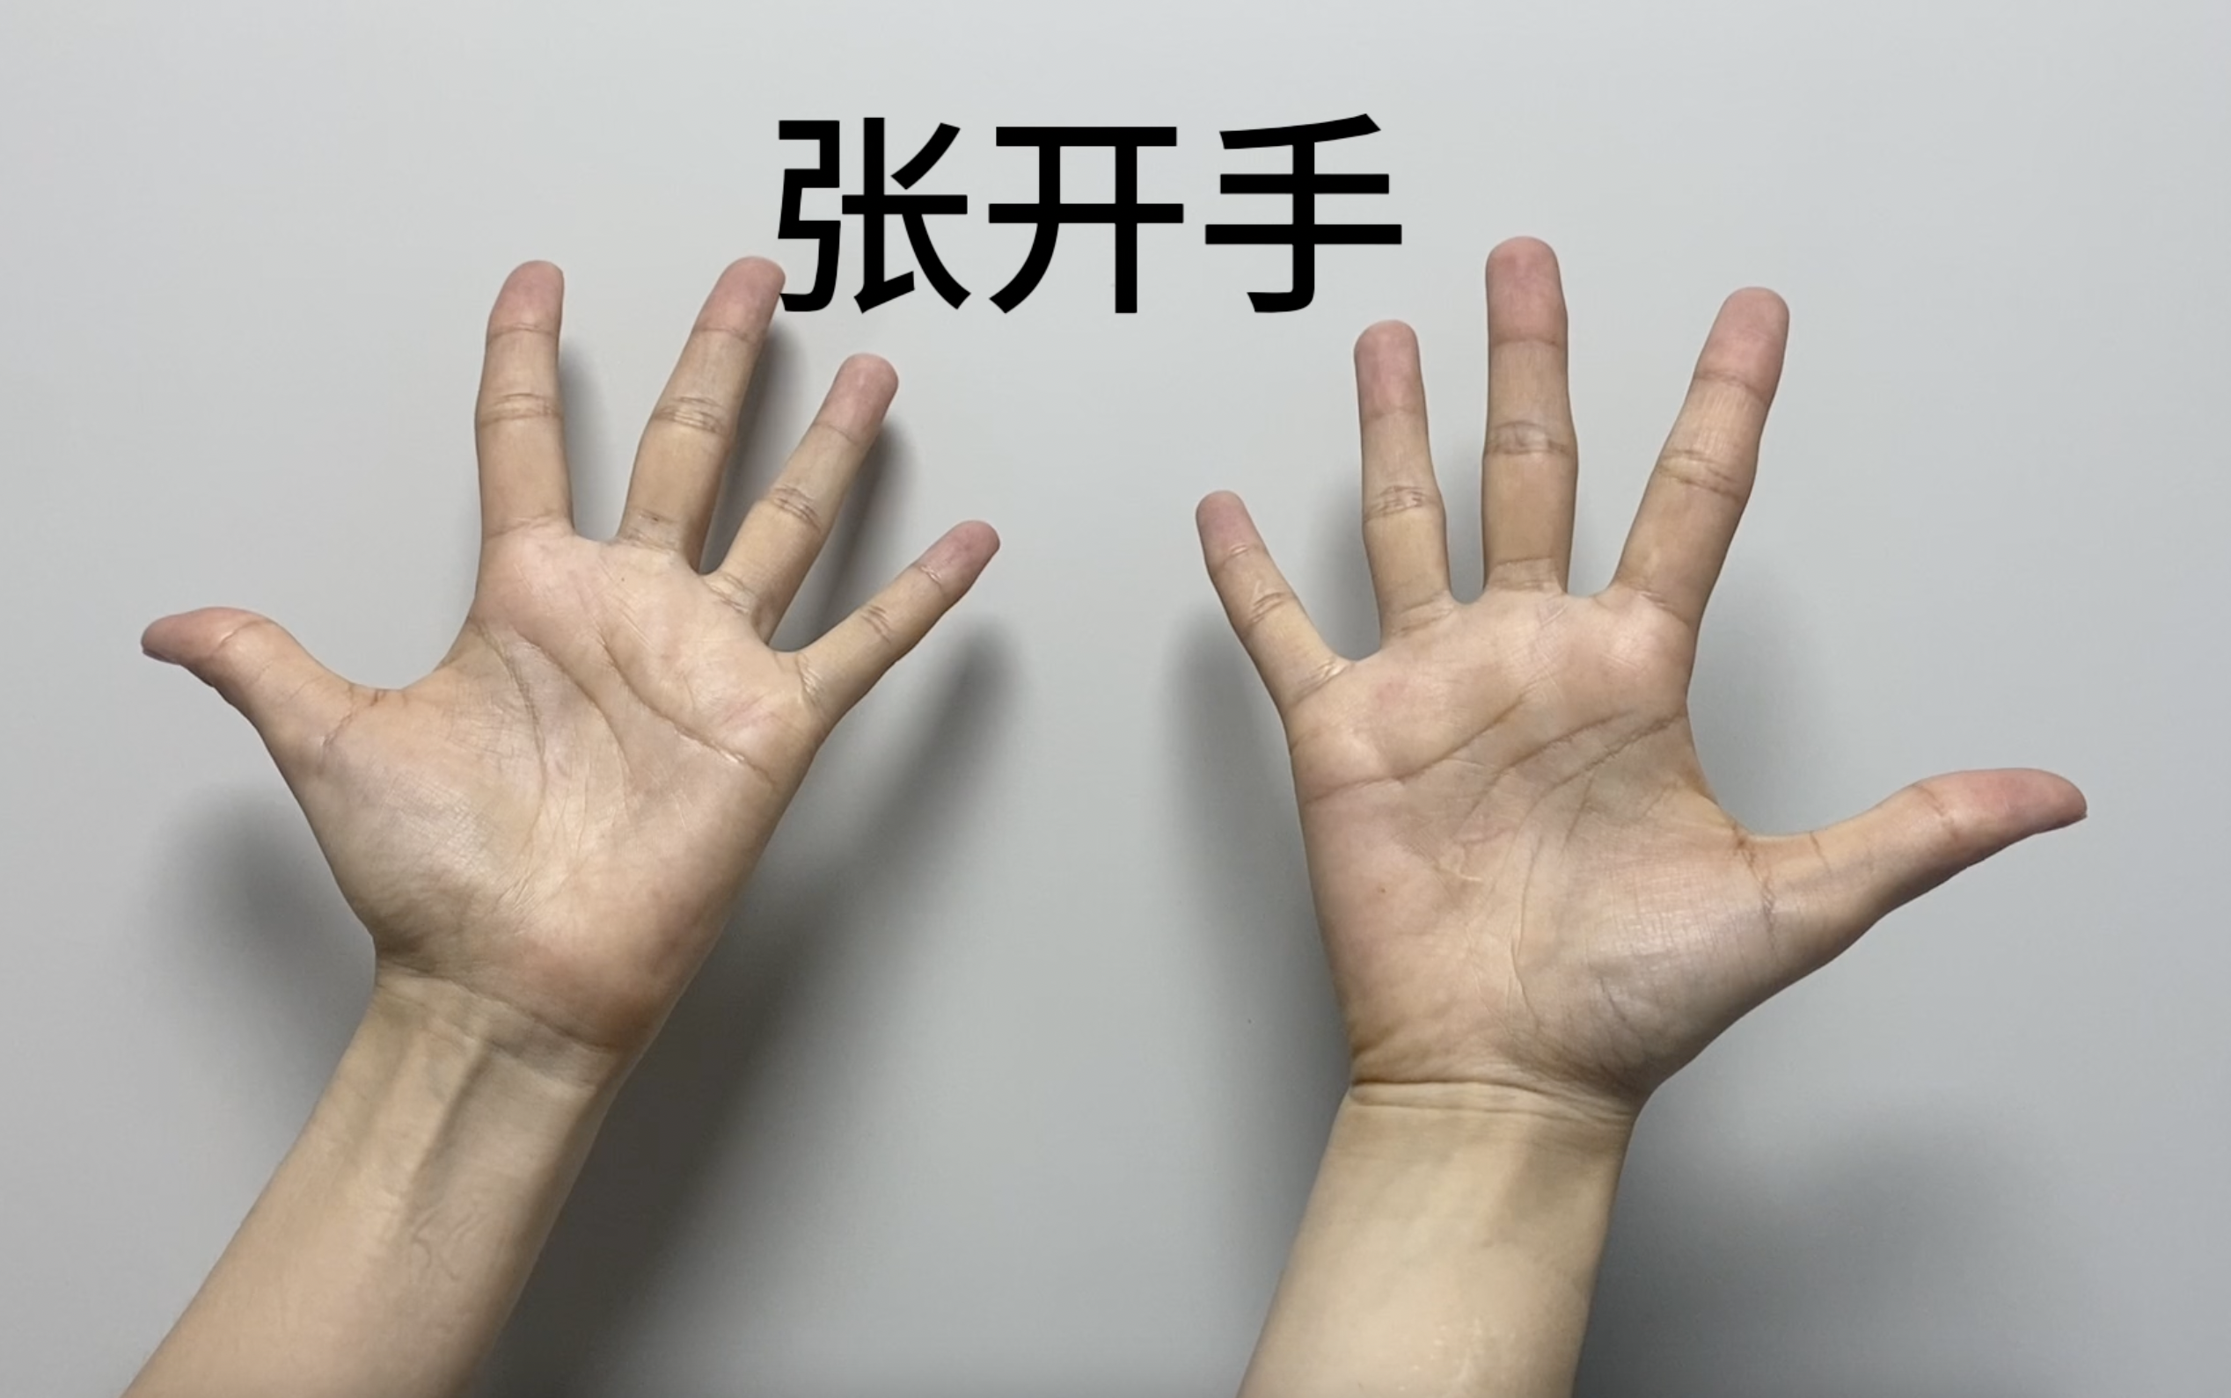
范式设计示意图
Evaluation
Block1
Block2
Block3
TrialA
TrialB
TrialC
TrialD
TrialE
TrialF
TrialG
TrialH
C Pinch
······
Instruction
Stimulation
Rest
5 repetitions
0
5
10
20
D Palm
······
Instruction
Stimulation
Rest
5 repetitions
0
5
10
20

Slide 15
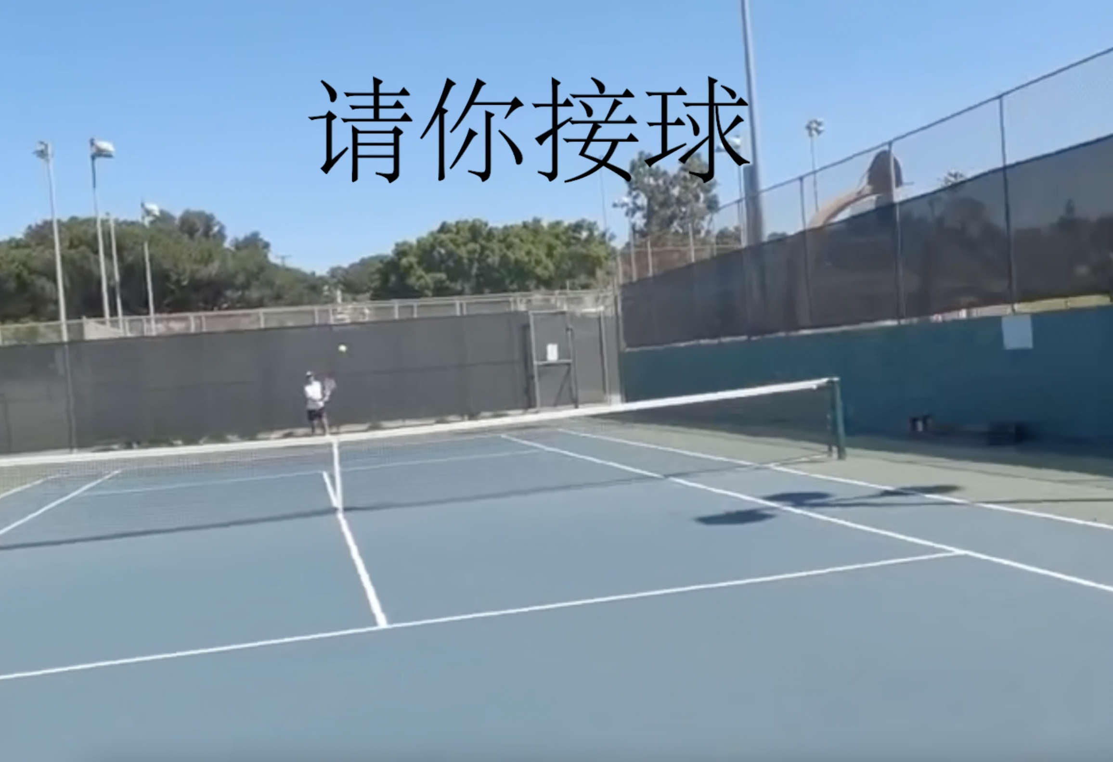
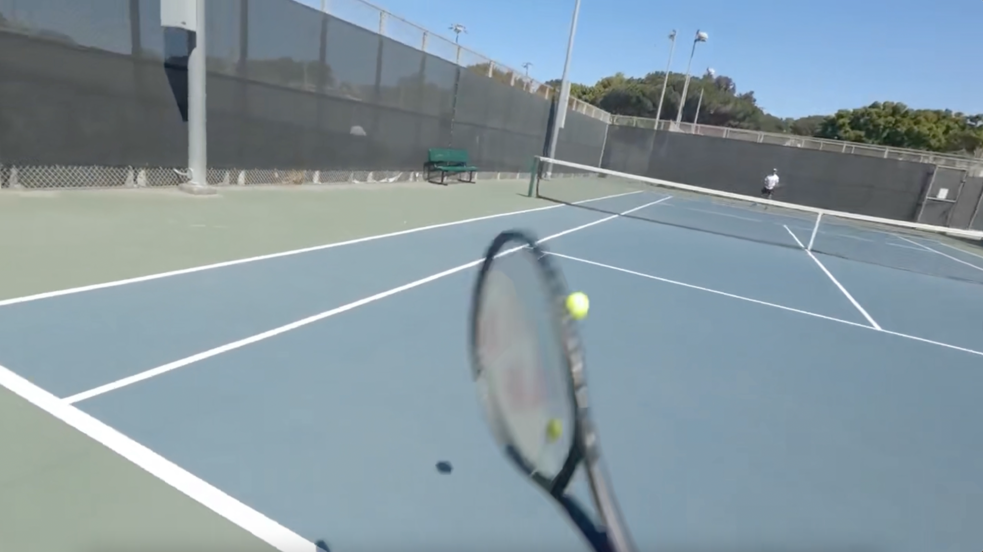
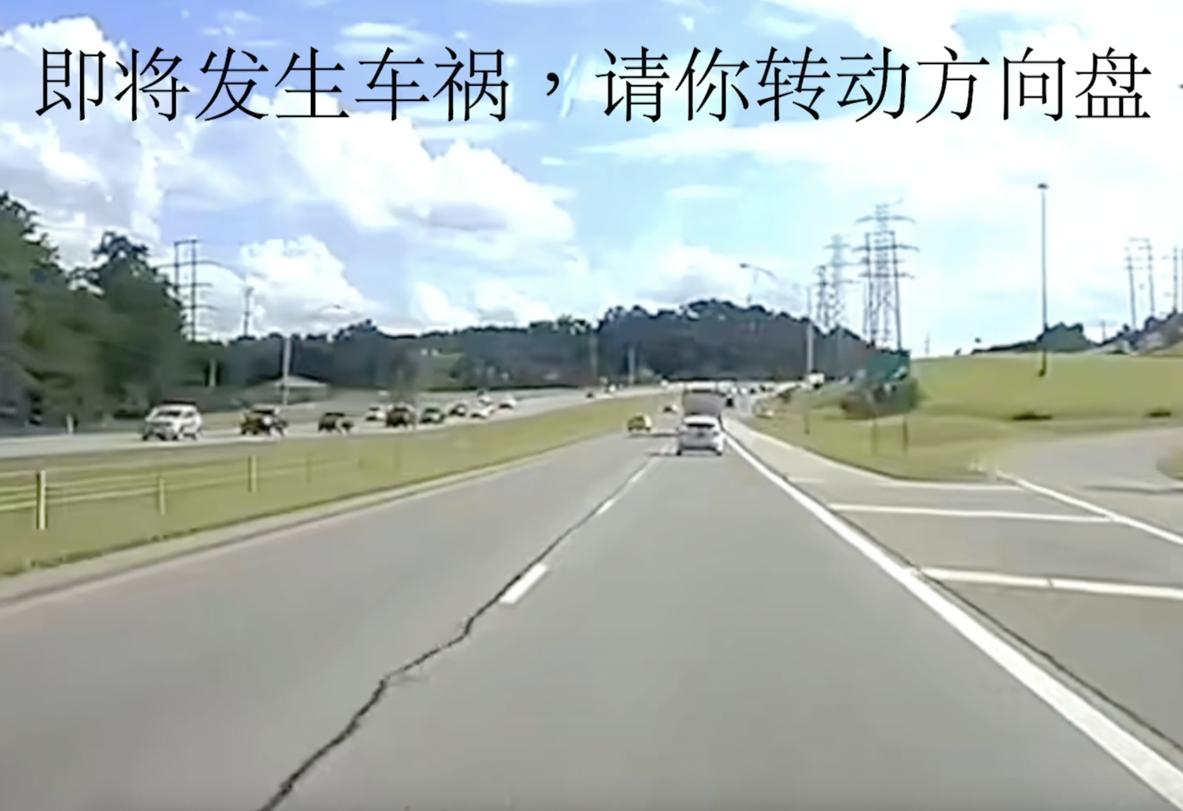
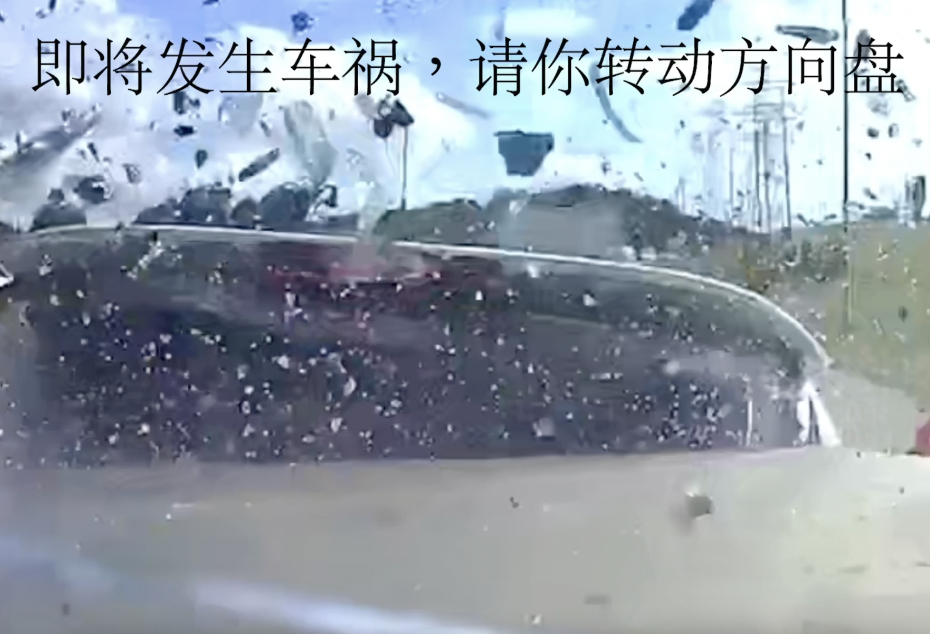
范式设计示意图
Evaluation
Block1
Block2
Block3
TrialA
TrialB
TrialC
TrialD
TrialE
TrialF
TrialG
TrialH
E Play table tennis
······
Instruction
Stimulation
Rest
5 repetitions
0
5
10
20
F Traffic accident
······
Instruction
Stimulation
Rest
5 repetitions
0
5
10
20

Slide 16
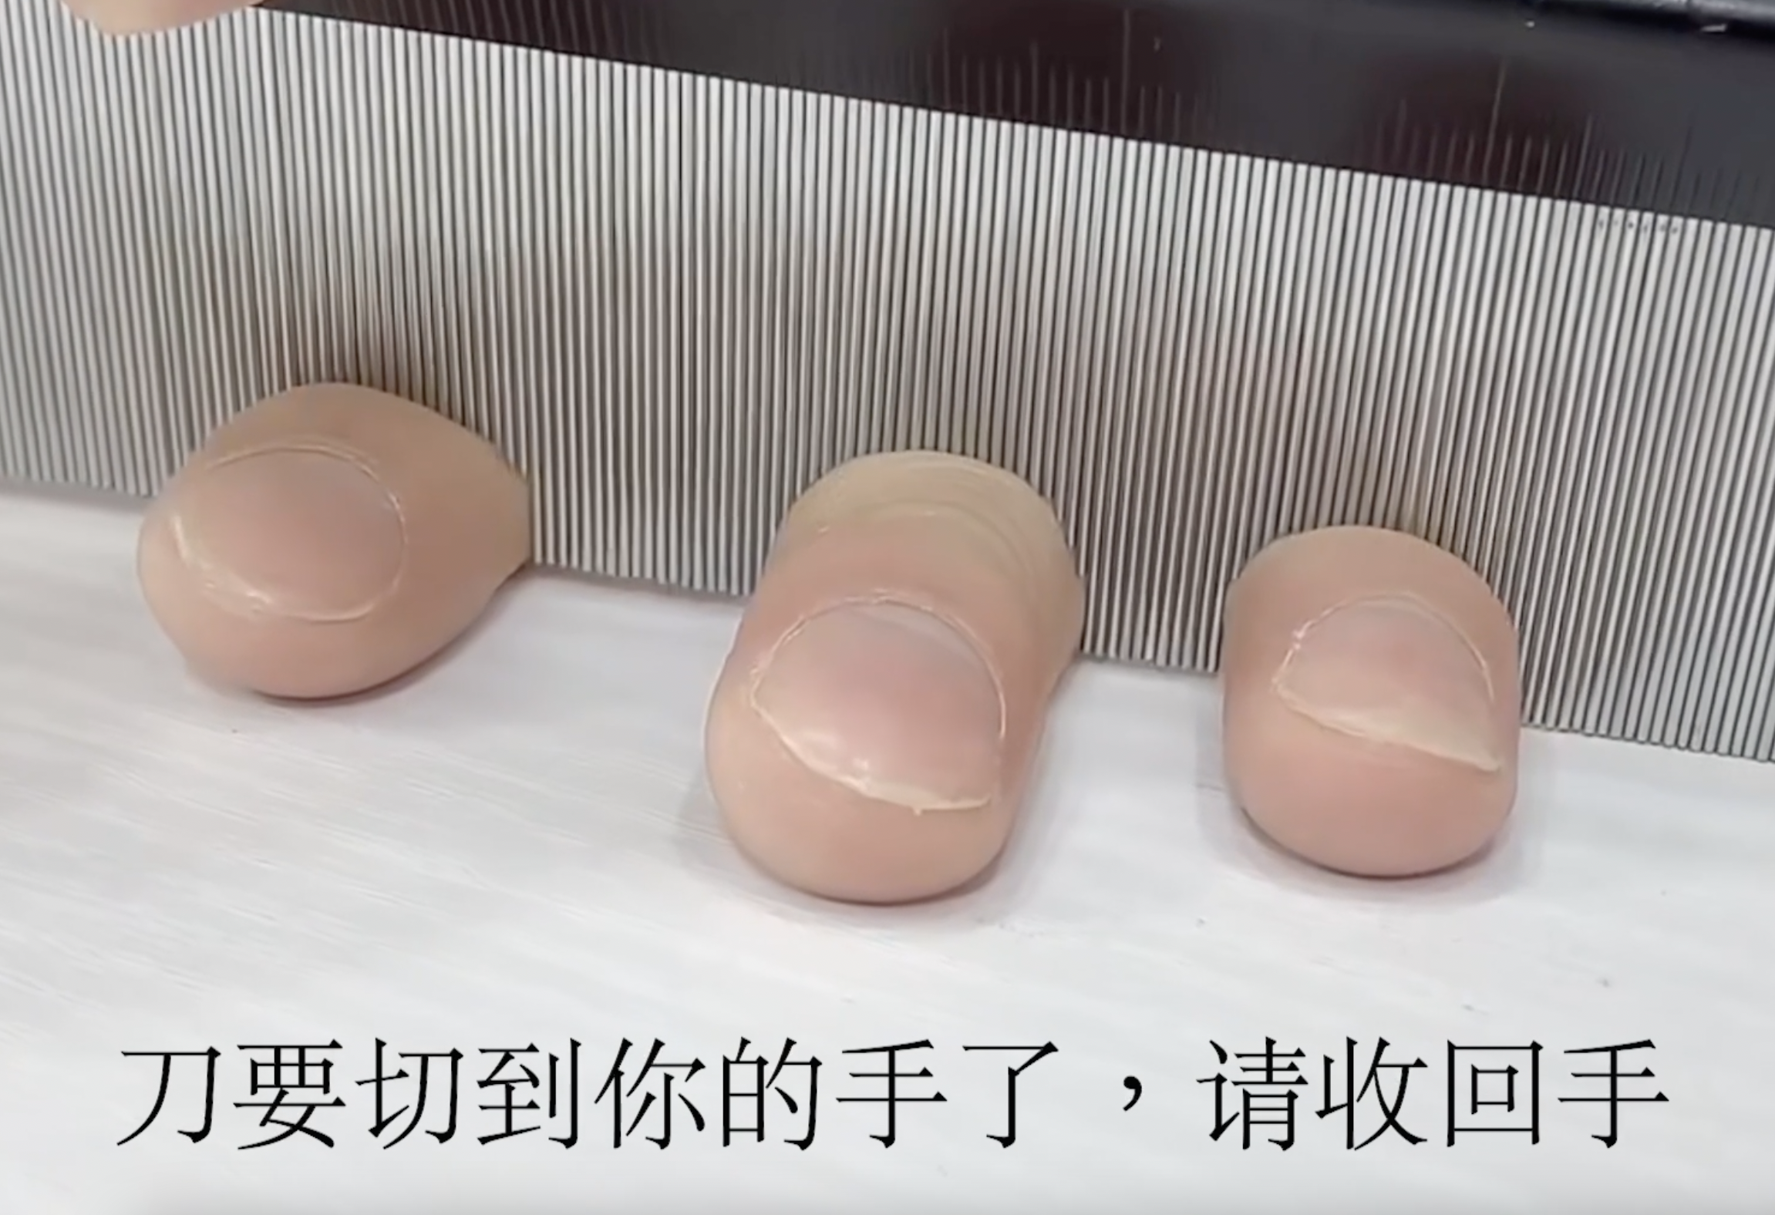
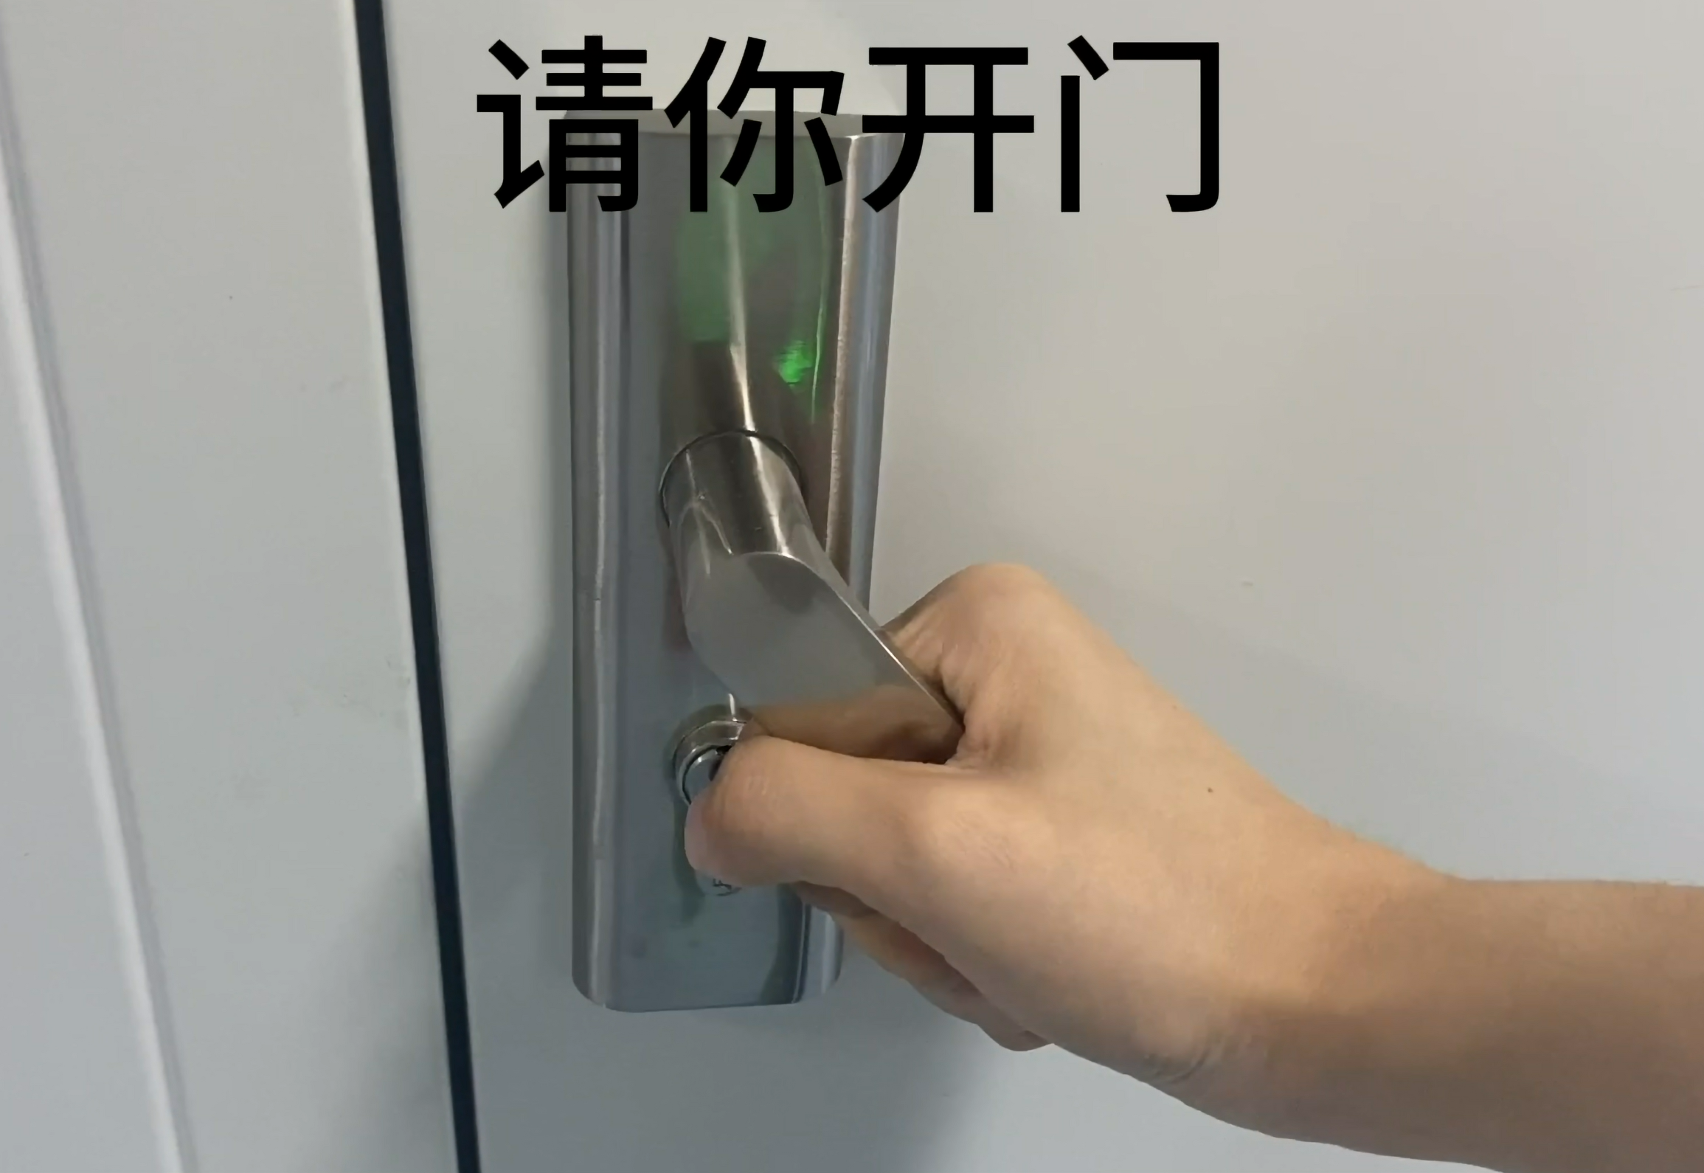
范式设计示意图
Evaluation
Block1
Block2
Block3
TrialA
TrialB
TrialC
TrialD
TrialE
TrialF
TrialG
TrialH
G Cut hand
······
Instruction
Stimulation
Rest
5 repetitions
0
5
10
20
H Open door
······
Instruction
Stimulation
Rest
5 repetitions
0
5
10
20

Slide 17
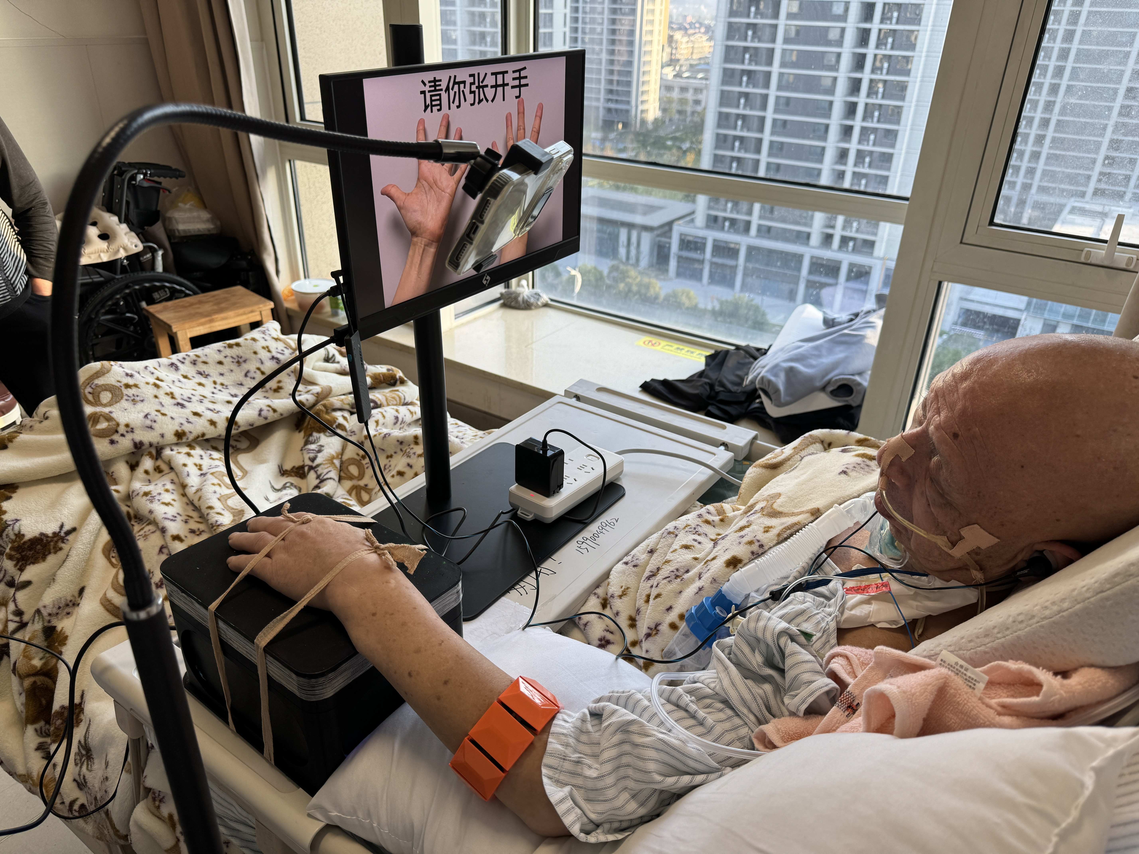
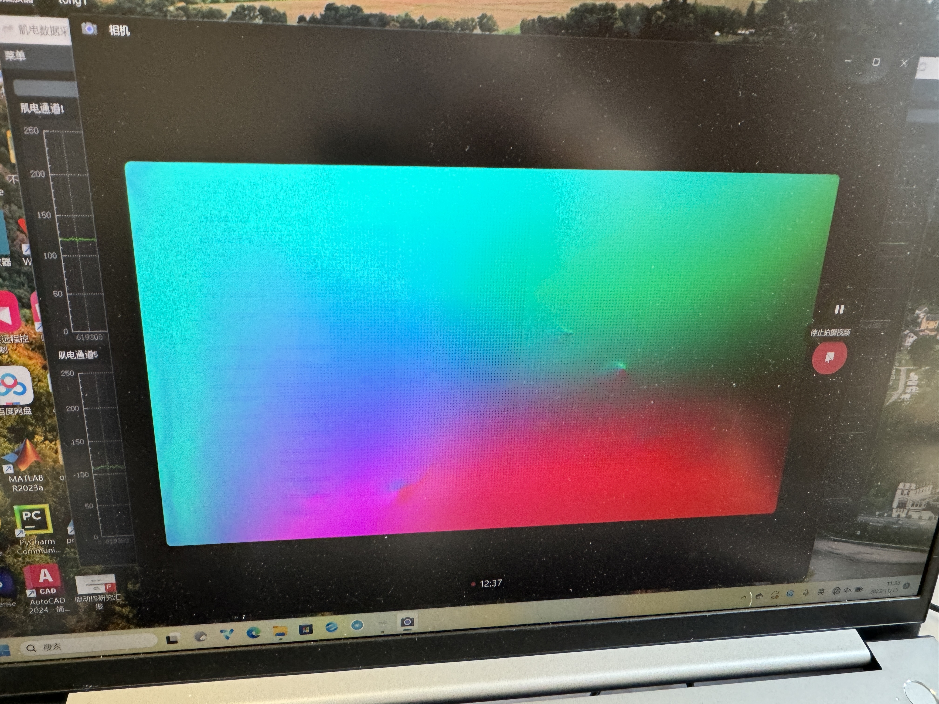
三、研究方法

Slide 18
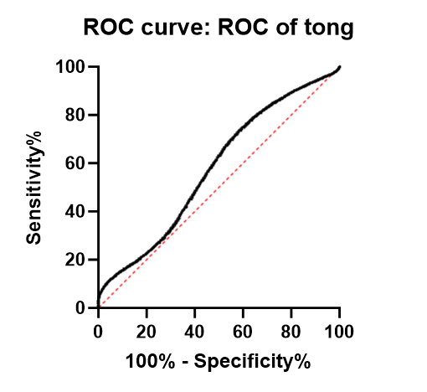
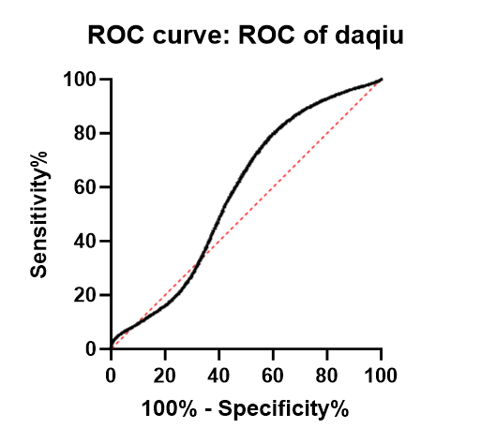
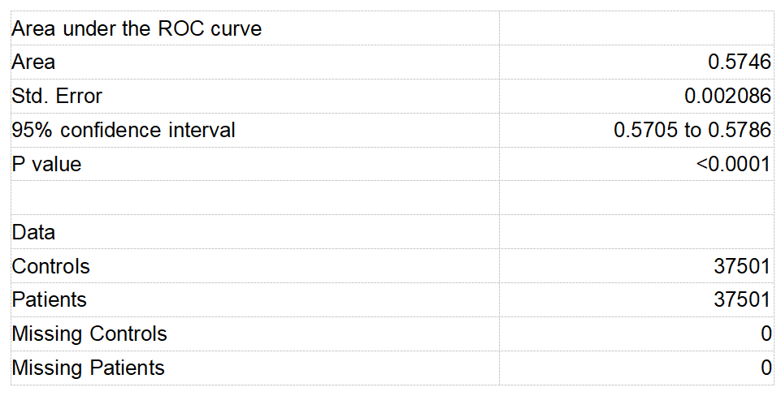
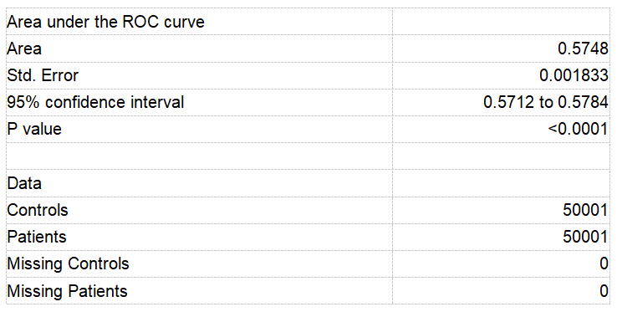
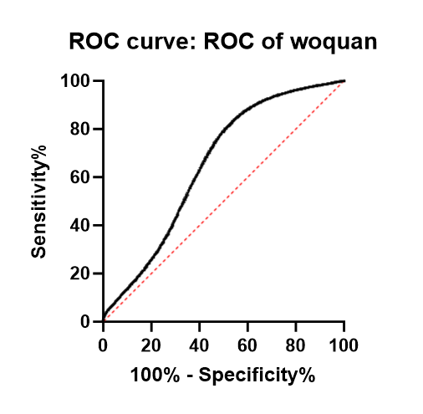
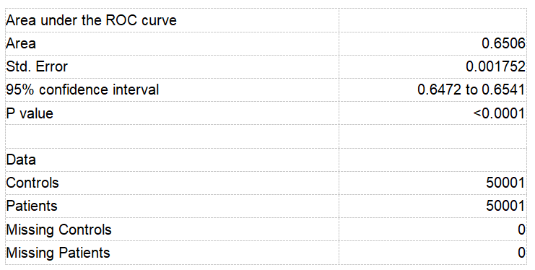
四、实验结果：ROC
Figure1 痛觉
Figure3 握拳
Figure2 打球
肌电数据存在可行性，对照组与实验组的肌电信号分类存在准确性。

Slide 19
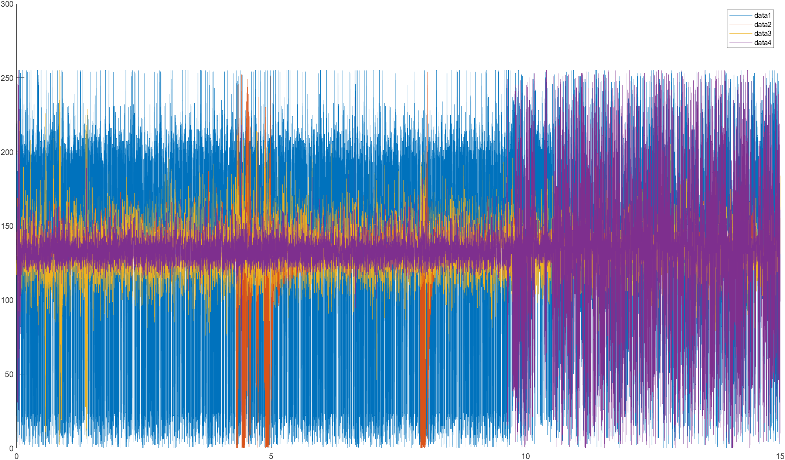
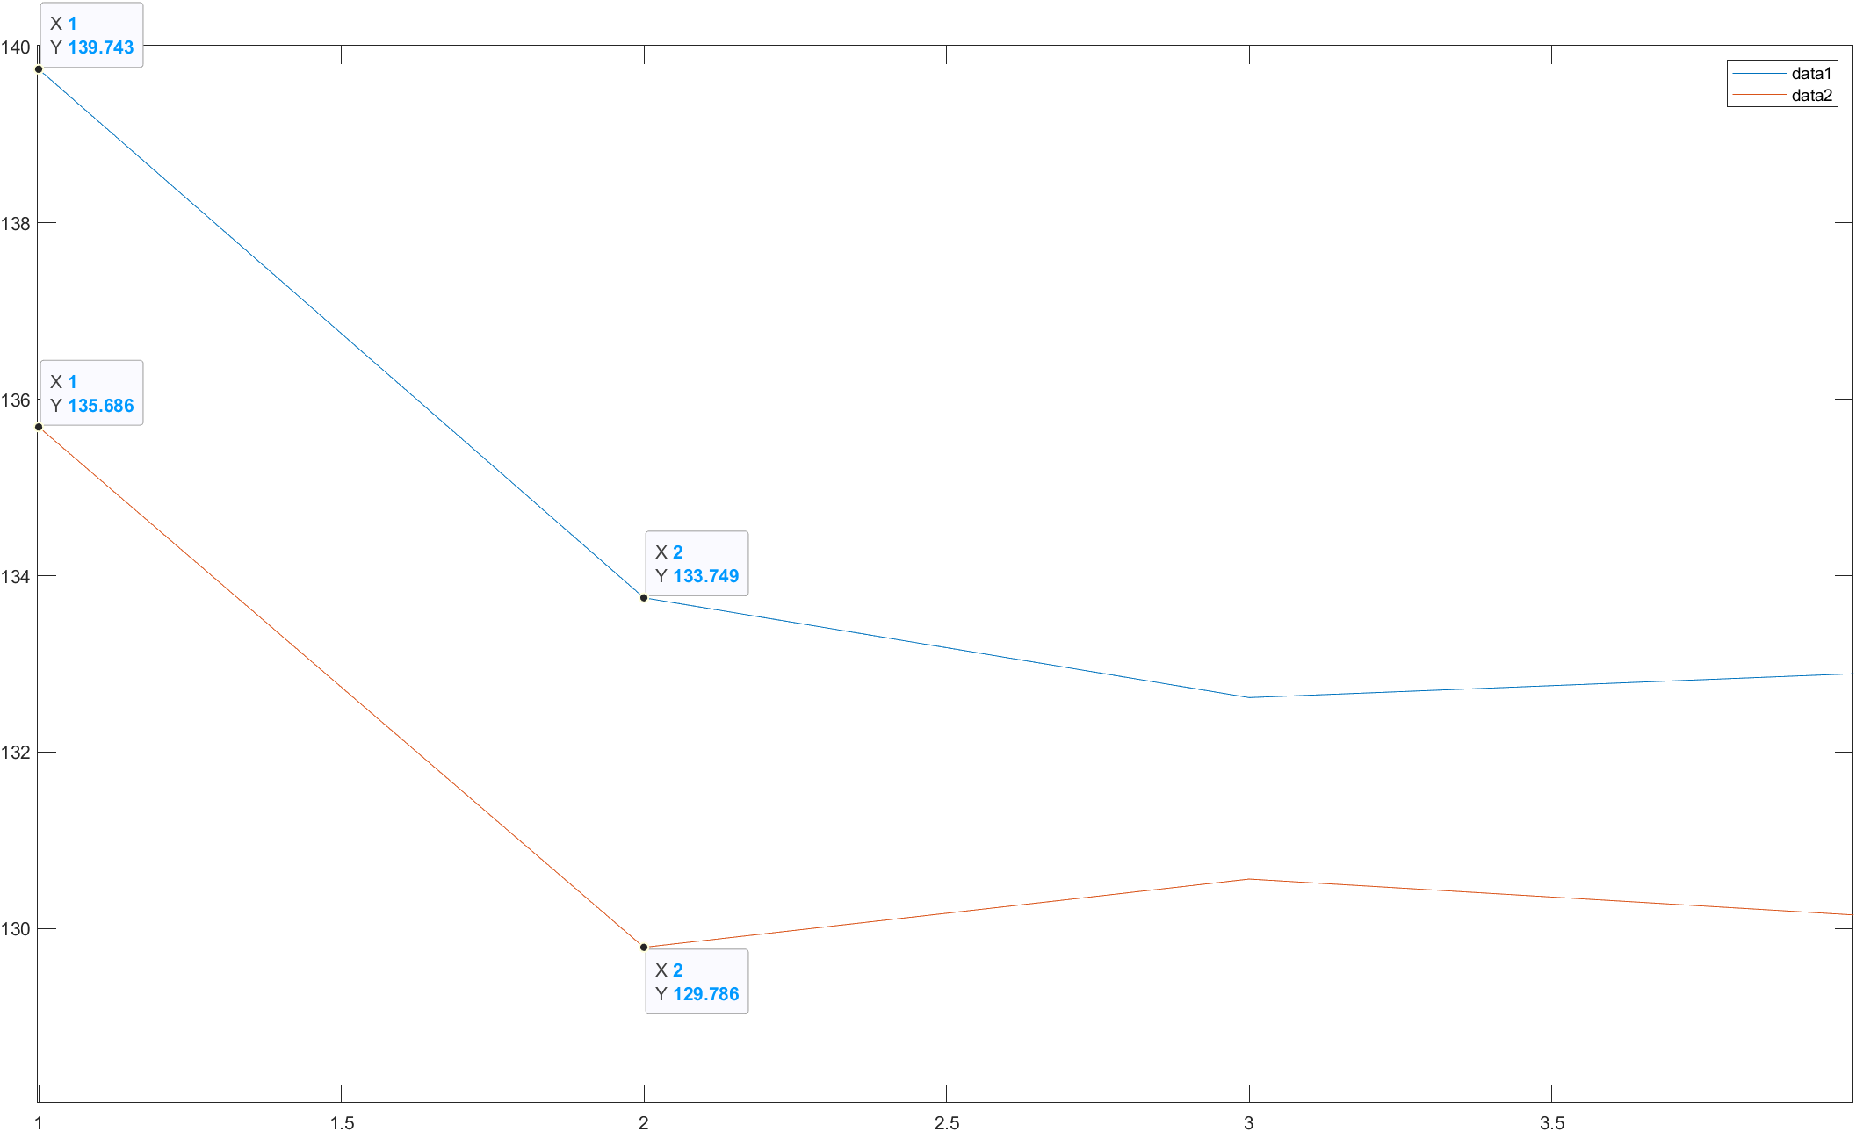
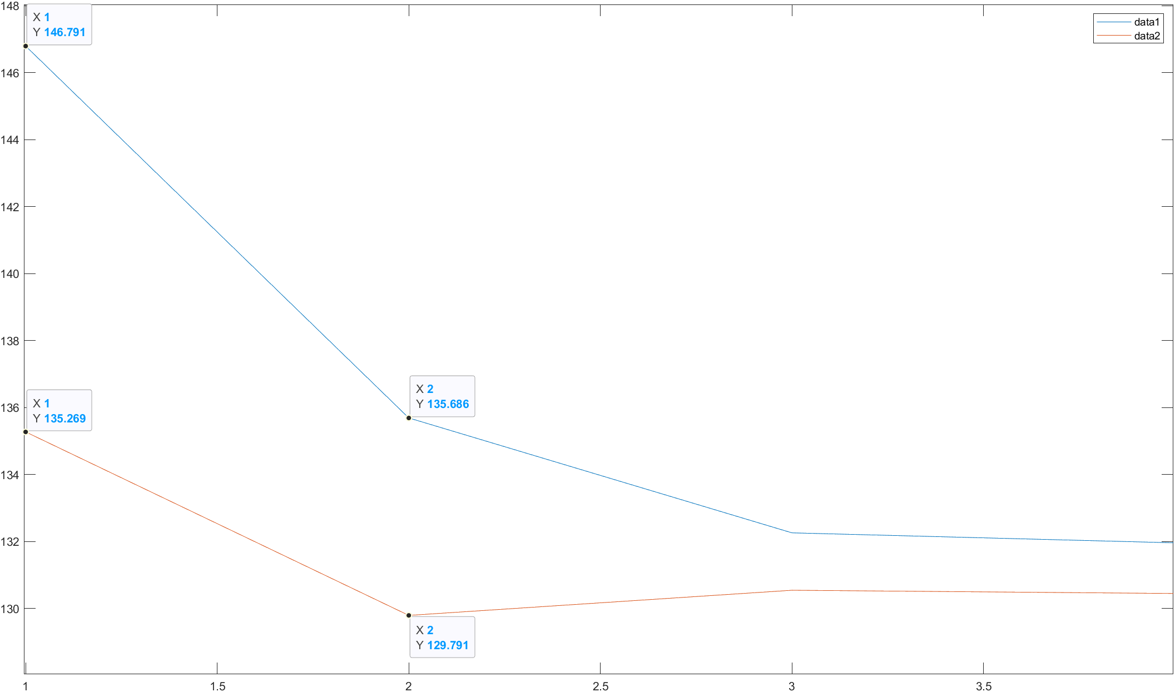
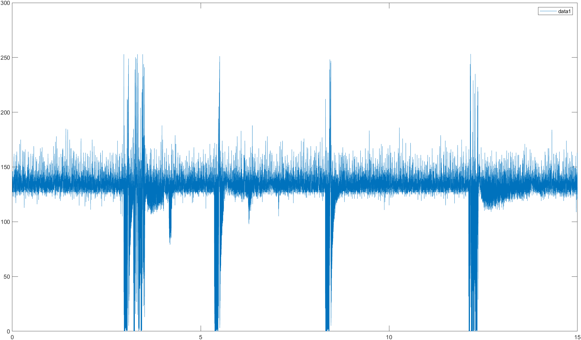
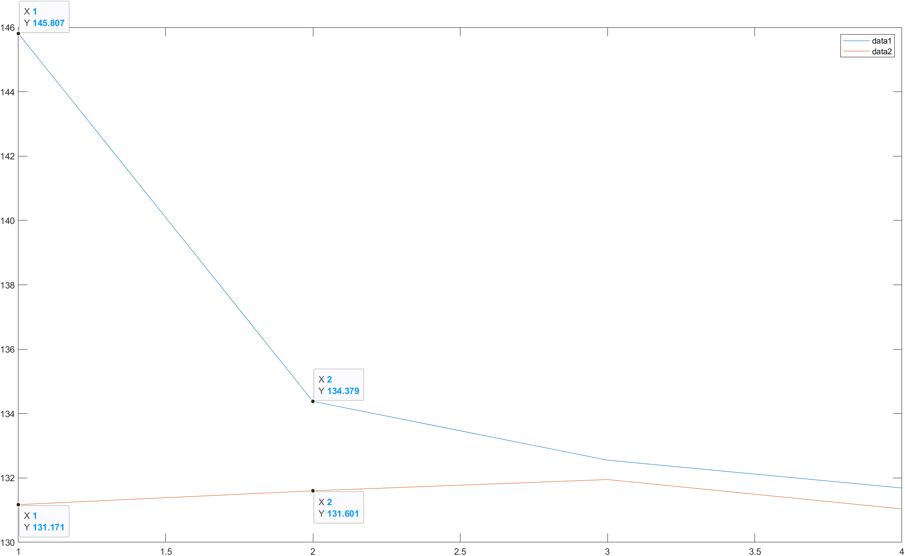
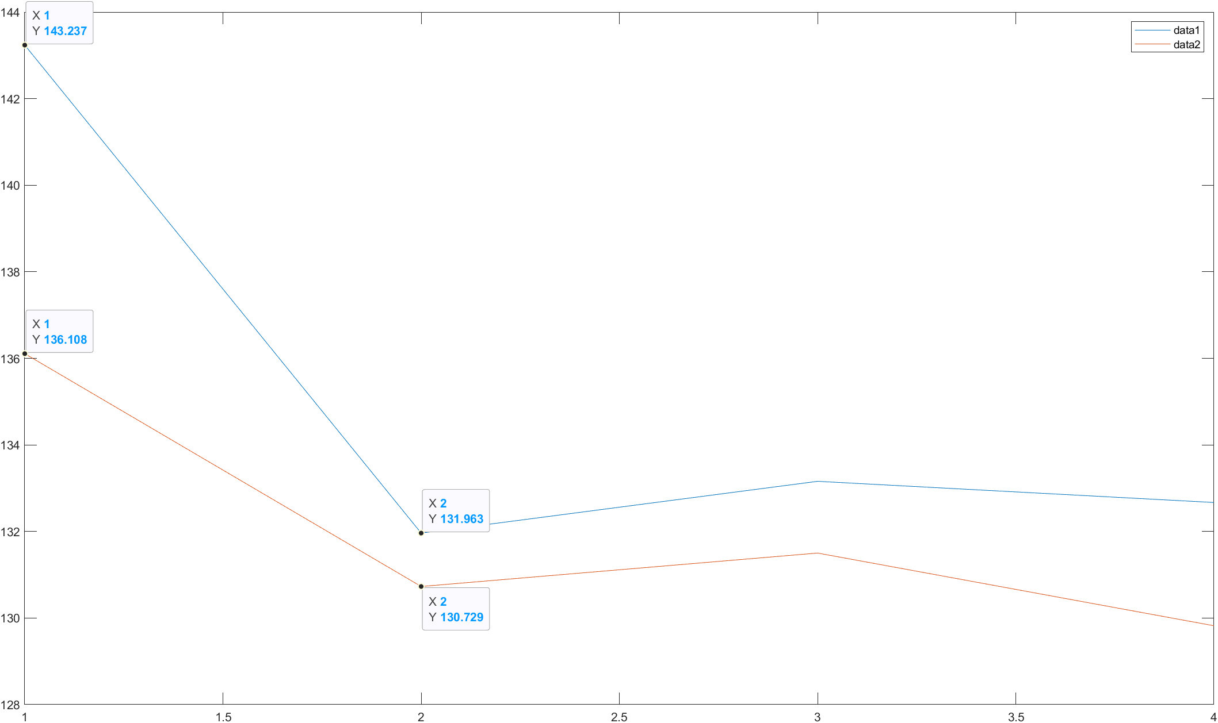
四、实验结果：平均绝对值、肌肉激活度、肌肉疲劳
肌肉激活就是运动单位的募集方式，产生的力量越大，参与的运动单位就会越多。
Figure 1 对照组痛觉
Figure3 痛觉1，data1对照组，data2实验组
Figure5 痛觉3
Figure2 对照组痛觉chanel3
Figure4 痛觉2
Figure6 痛觉4

Slide 20
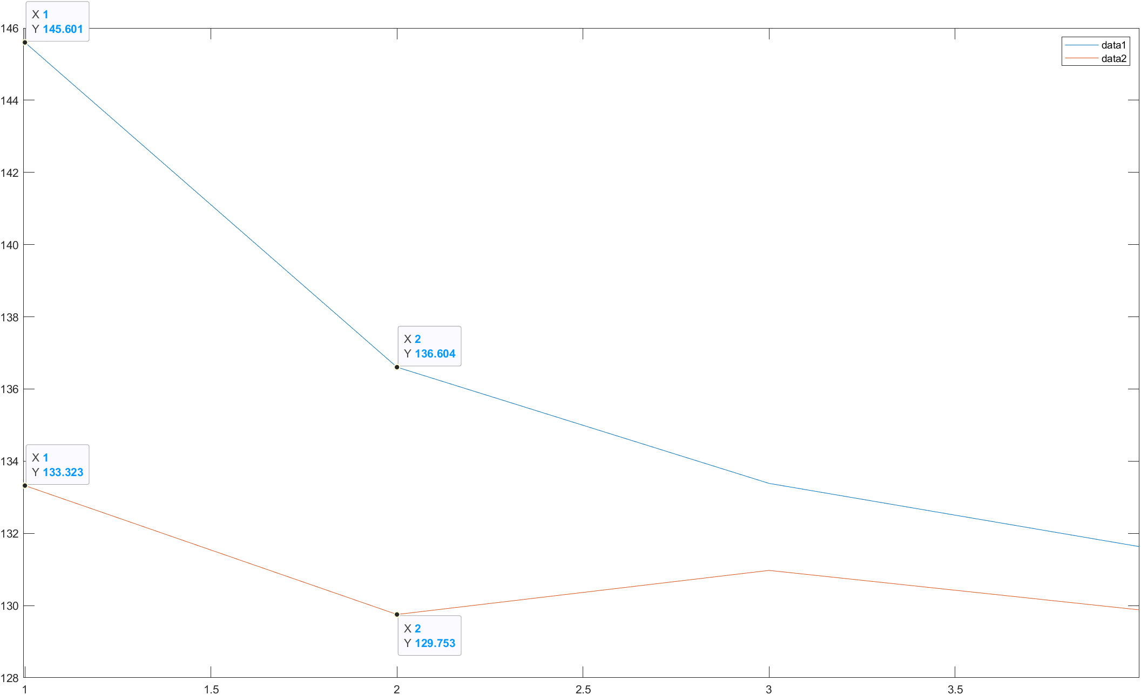
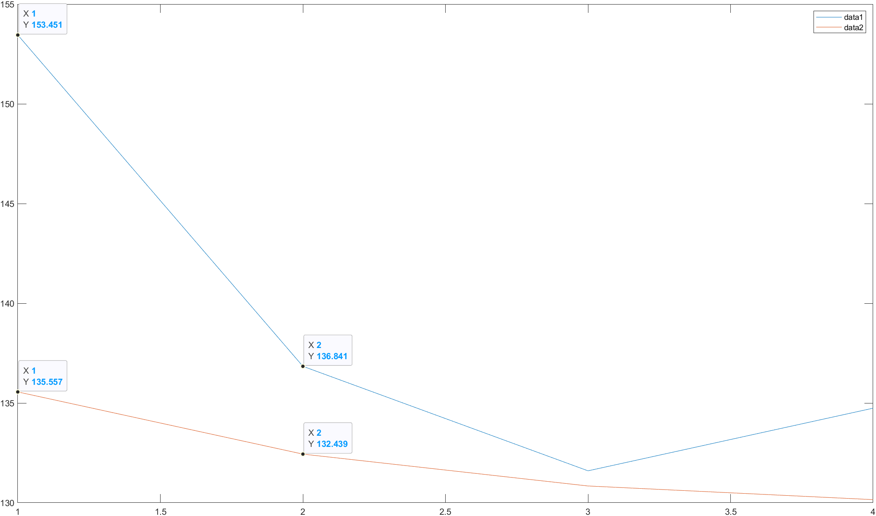
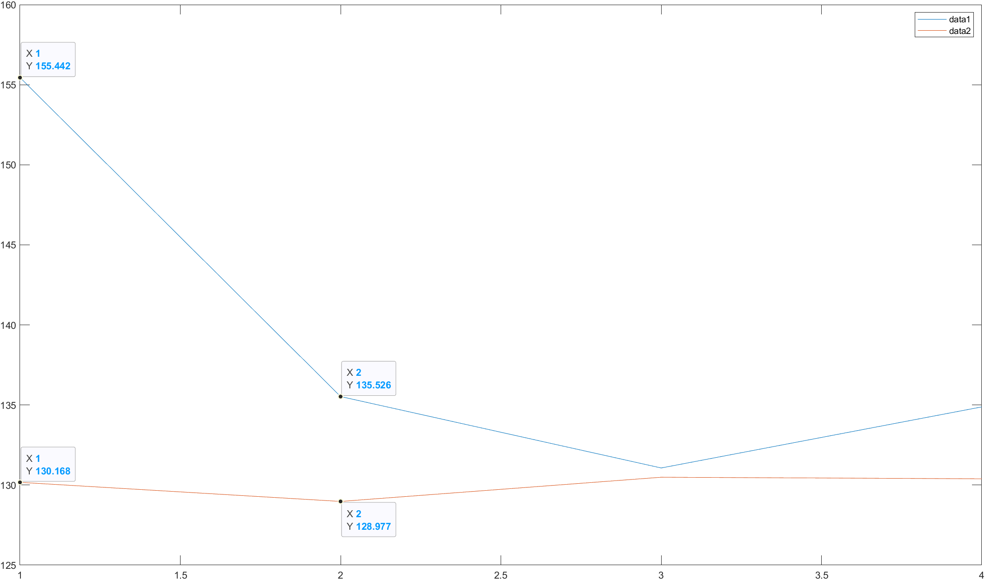
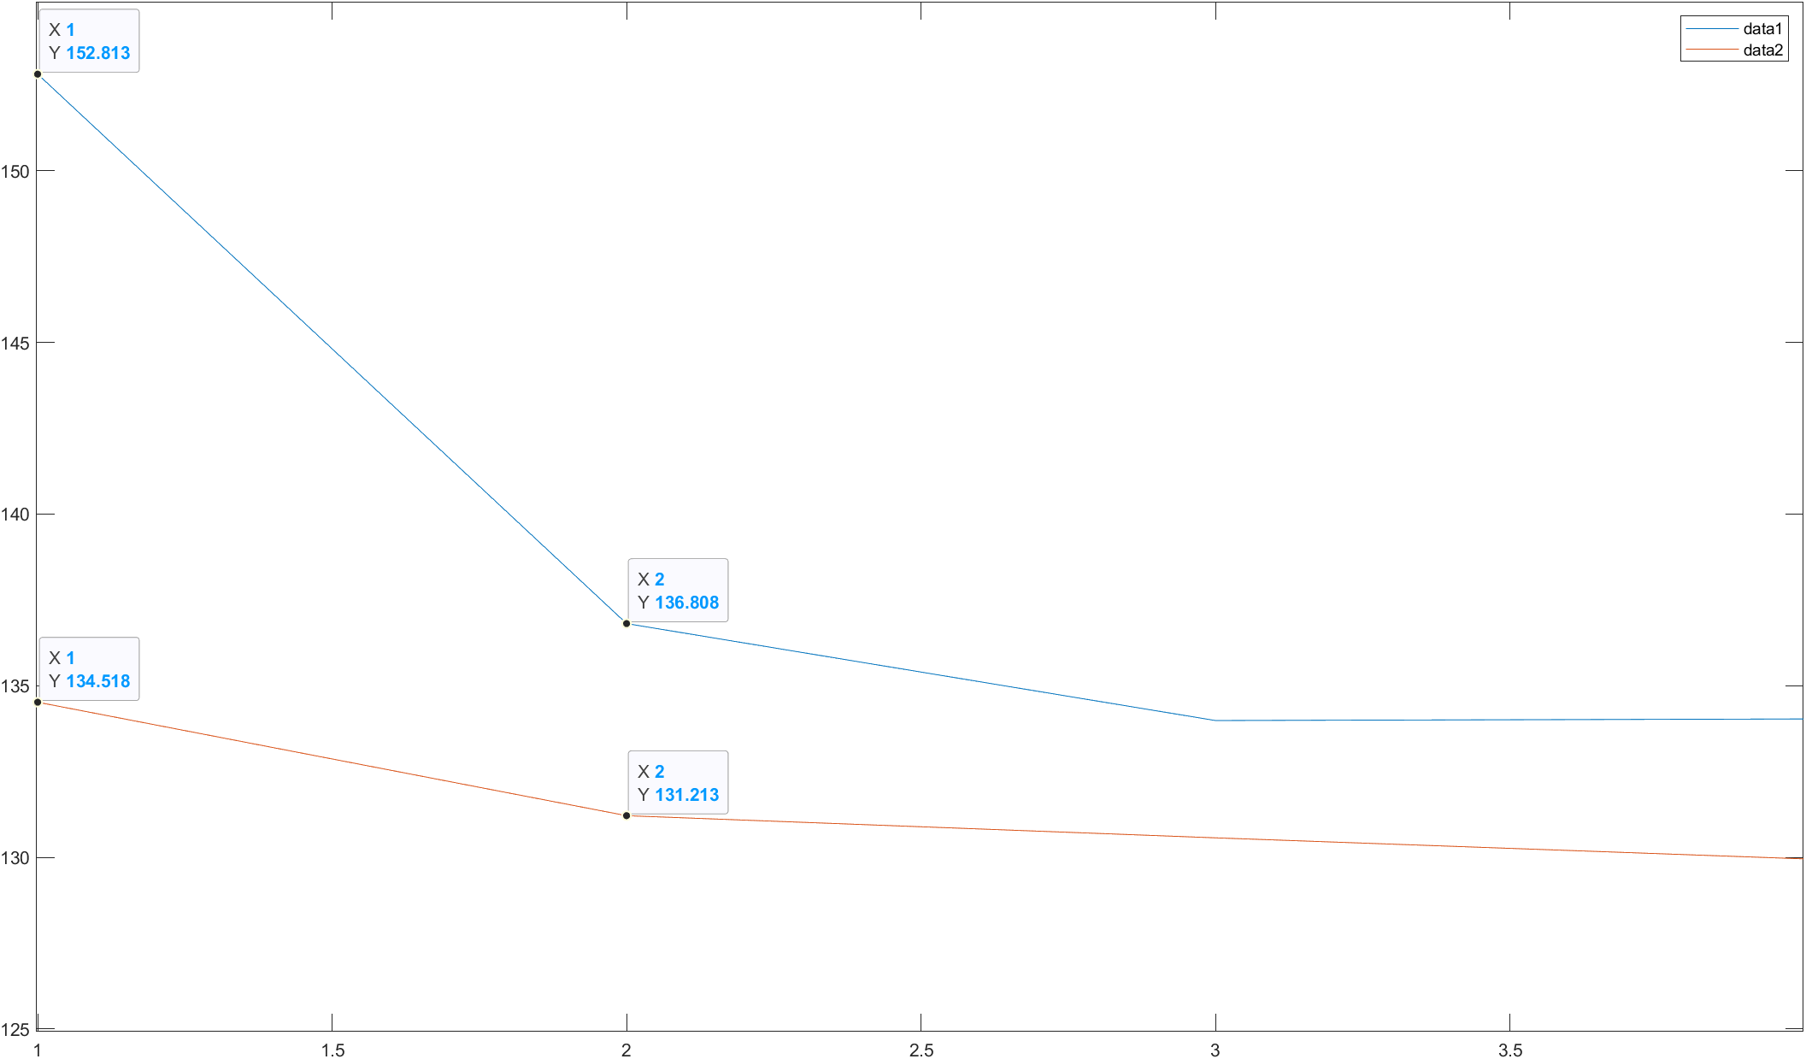
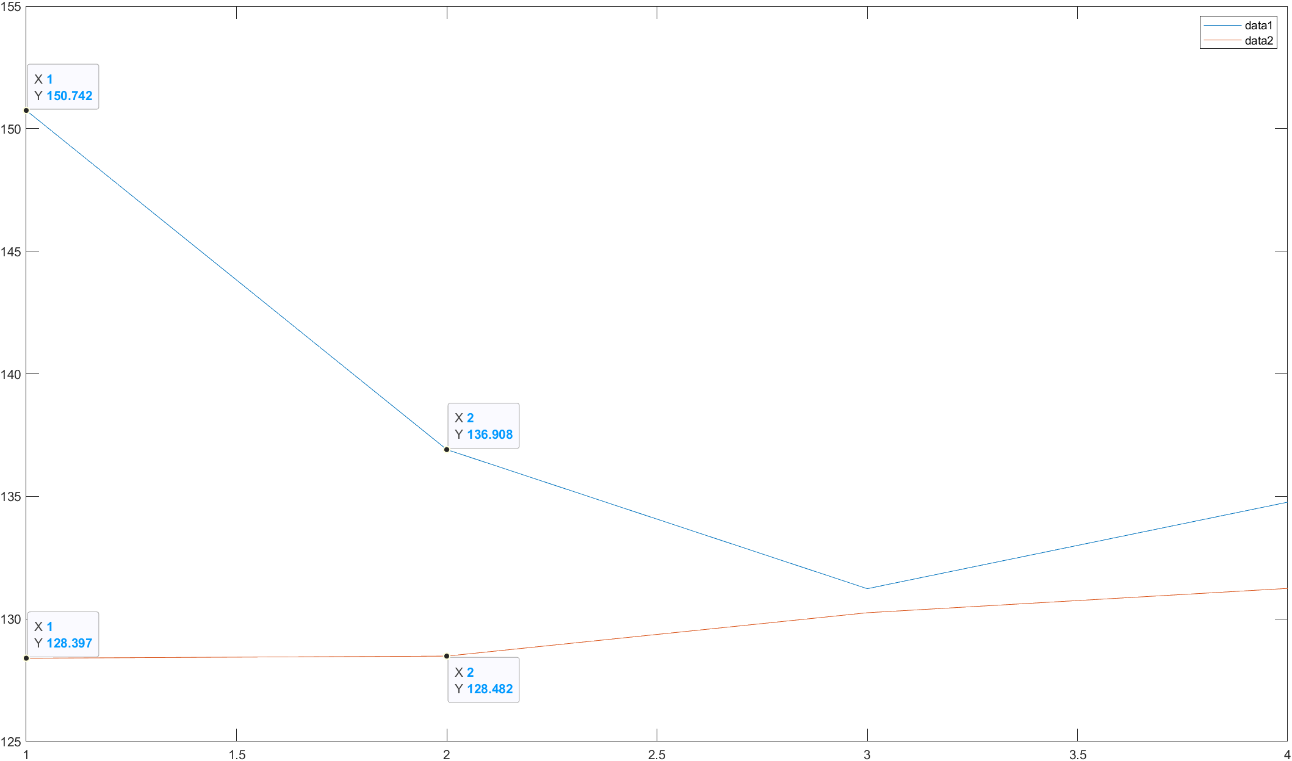

四、实验结果：平均绝对值、肌肉激活度、肌肉疲劳
个体肌肉疲劳是生物力学分析中的一个重要因素。当肌肉不能保持一定的收缩时，才会被归类为疲劳(这个时间点也被称为疲劳点，point of failure)，肌肉疲劳是一个渐进的过程。
Figure 1 痛觉5
Figure3 握拳2
Figure5 握拳4
Figure2 握拳1
Figure4 握拳3
Figure6 握拳5

Slide 21





四、实验结果：平均绝对值、肌肉激活度、肌肉疲劳
1. 患者的肌肉活动强度差于正常人，进一步验证肌电数据的可行性。
2. 可进一步分析肌肉活动模式：观察不同动作或任务对肌肉活动的影响，从而了解肌肉在不同情况下的表现。
Figure 1 打球1
Figure3 打球3
Figure5 打球5
Figure2 打球2
Figure4 打球4

Slide 22


四、实验结果：双阈值(肌肉激活时间阈值和振幅阈值)
确定背景噪声的的均值和方差，当肌电信号超过噪声均值两倍标准差(95%置信度)，并持续一定的时间(通常是10 - 50ms)，认为肌肉激活。

